Slide 1

电视文艺编导教程
朱宝贺 王慧敏 著

Slide 2
电视专题文艺节目
01
电视文艺栏目种类与策划
02
电视综艺节目
03
目录
CONTENT
撰写综艺晚会文学台本
04
电视文艺导演的学养与素质
05
电视文艺导演的职责
06

Slide 3
电视专题文艺节目
01
电视文艺栏目种类与策划
02
电视综艺节目
03
目录
CONTENT
撰写综艺晚会文学台本
04
电视文艺导演的学养与素质
05
电视文艺导演的职责
06

Slide 4
学习目标
了解专题节目的界定和类型。
了解专题节目与专题文艺节目的异同。
了解专题文艺的表现元素。
了解专题文艺的结构。
了解撰写专题文艺稿的要求。
了解专题文艺节目的走向。

Slide 5
第一章 电视专题文艺节目
“电视文艺”的分类：
按第21届电视文艺“星光奖”所规定的项目可分为:综艺节目、歌舞节目、音乐节目、
戏曲节目、文艺专题片、纪录片、文学节目、少儿节目、动画片、科普节目、文艺栏目。
运用类型学研究方法进行分类，可分为:专题型、专项型、综艺型文艺节目。

Slide 6
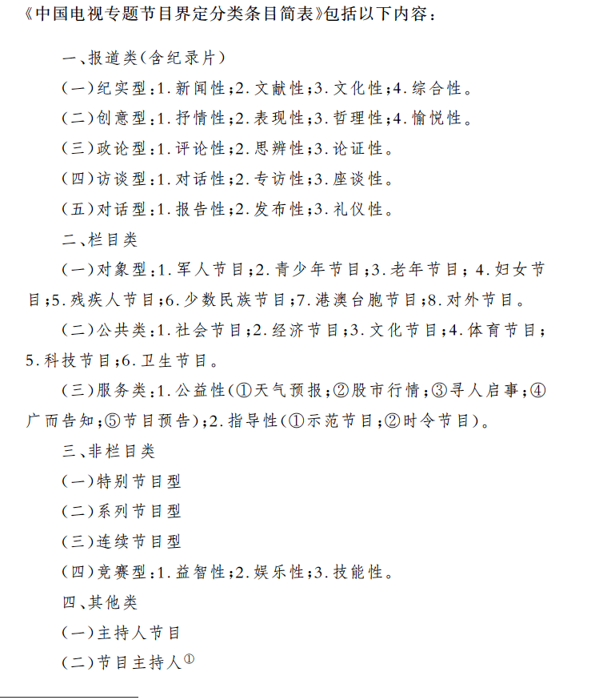
第一节 电视专题节目
《中国电视专题节目界定分类条目简表》是
我国电视艺术理论建设中的一项重要的科研
成果。

Slide 7
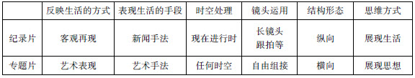
第一节 电视专题节目
专题节目与纪录片的区别：

Slide 8
第一节 电视专题节目
电视专题文艺节目与电视专题节目的异同：
同：从界定上说,电视专题文艺节目应该属于文艺节目的范畴,是专题节目中的一个支脉。所谓专题文艺节目,是一种主题明确、内容集中、开宗明义的节目形态。它一般都是围绕主题精选相关的节目素材,题材集中,主旨鲜明,样式较多,有一定的完整性和深度感。虽然有文艺的成分,但它毕竟是专题节目的一种,依然强调真实性,二者之间有着千丝万缕的联系。

Slide 9
第一节 电视专题节目
电视专题文艺节目与电视专题节目的异同：
异：电视专题节目是纪实性的,不允许有杜撰或虚构;而电视专题文艺允许在纪实的基础上进行艺术加工。
从广义上来说,电视专题文艺是电视专题节目的一个分支;从狭义上来说,它又是文艺节目的一个分支。因此说,电视专题文艺具有双重属性,既有真实性又有文艺性,二者缺一不可。

Slide 10
第二节 电视专题文艺节目的类型
一、访谈类的专题文艺
1、这类节目以评价、介绍文艺现象为主,它的界定必须是对有关的文艺活动进行访谈,而不包括与文艺无关的内容。
2、访谈节目既有多人访谈，也有单人访谈。
🌟 《春节晚会访谈录》、《王冼平谈春节歌舞晚会———致春天》

Slide 11
第二节 电视专题文艺节目的类型
二、报道类的专题文艺
1、报道类的专题文艺是指专门报道文化艺术界或电视文艺界的创作、演出活动的一类专题节目。这类专题文艺既富有新闻的纪实性,又有相对的时效性。
🌟 中央电视台《幕后》栏目
2、报道类的专题文艺节目需要为观众提供完整、清晰的信息,还要能给观众带来一定的艺术审美享受。
🌟 《杨丽萍和她的原生态》

Slide 12
第二节 电视专题文艺节目的类型
三、介绍类的专题文艺
1、从介绍的角度制作节目,观众可以通过节目了解到文化艺术界的著名人物、专业的文艺知识、有独特艺术品格的剧种以及优秀的文艺作品,等等。
2、各种介绍类专题文艺的要求：
介绍人物——定位人物,以事为衬,以艺托人,突出精神
介绍知识——以传授知识、追根寻源、层层递进、阐述演变为准则
介绍作品——选择优秀的作品,介绍诞生年代,叙述历史地位,突现内涵外延
《人物》栏目之“艺坛大家·方掬芬”
《京都古戏楼》
《千手观音——心手相连》

Slide 13
第二节 电视专题文艺节目的类型
四、抒情类的专题文艺
节目要求：融知识风物,拟状物抒情,形散神不散,文化在其间
🌟 《洛阳牡丹情》、刘郎《江南——千年陈酒》
五、评述类的专题文艺
节目要求：夹叙夹议,简言点评,褒贬得当,观点鲜明
🌟 《歌曲比赛评述》、《舞蹈比赛评述》

Slide 14
第二节 电视专题文艺节目的类型
六、赏析类的专题文艺
多由主持人或嘉宾、编导和演员等带领观众欣赏一些富有艺术性的文艺节目。
七、特别类型的专题文艺
指为了体现某种特定意图或传播某一重要内容而特别采制和播出的节目。常用于重要的纪念日、节日或比赛,主要以题材重大、主题集中、思想性强、艺术水平较高吸引观众。
🌟《中国文艺》栏目播出的《除夕夜》专题文艺

Slide 15
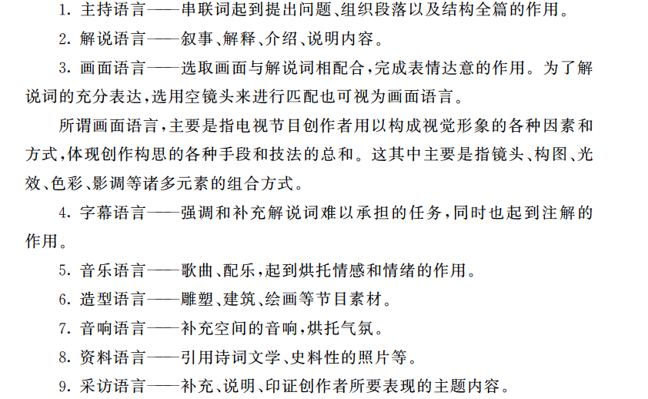
第三节 电视专题文艺节目的创作
电视专题文艺节目的表现元素

Slide 16

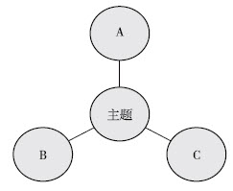
第三节 电视专题文艺节目的创作
电视专题文艺节目的结构
结构包括主题的提炼及事件的发展(节目的开头、结尾、高潮和总体布局,以及事件和人物之间的关系)
1. 序(或前言)———选题的意义,问题的提出。
2. 中间———问题的展开。依据认知的逻辑,层层递进,娓娓道来。
3. 结尾———要照应开头、总结全篇。此处要精练,不可拖泥带水,要给观众留下一个完整的印象。
4. 结构形式
线性结构：序—A—B—C—D—结论
板块结构：
圆形辐射结构：
点面结合结构

Slide 17
第三节 电视专题文艺节目的创作
电视专题文艺节目的撰稿
专题文艺节目稿的撰写要求文字语言与画面相互配合,相得益彰,共同为主题服务，使观众从解说词和画面中能够得到知识、信息和美感,审美水平获得提高。
解说词在专题文艺节目中主要起到承上启下、提纲挈领、解释主题、传递情感的作用,它是节目创作的一个重要环节。
通常来说,解说词的写作,作者主要运用散文体语言进行叙述、描写,用评述性的语言进行说明与点评。解说词叙述注意层次要分明,段落要明晰,语言要精练,有韵味、有文采,口语化。

Slide 18
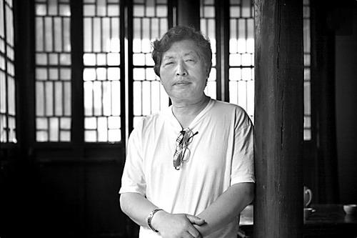
第三节 电视专题文艺节目的创作
电视专题文艺节目的撰稿
著名专题文艺节目编导刘郎曾说过:“就个人的体会而言,我觉得真正的电视撰稿,应该是包括选材、开掘、结构、画面设计、文学表述等多种内容的综合性精神劳动,它本身就包含着编导工作的极大成分。或者说,真正的电视撰稿人,实际上在撰写纲要的时候,执的就是导演之笔。记得在撰稿阶段,我曾留意了以下几个方面:在选择事件的时候,要主干清晰;在组织材料的时候,要删繁就简;在进行结构的时候,要段落干净;在设计画面的时候,要注意营造;在文学表述的时候,要把握语势。”

Slide 19
第四节 电视专题文艺节目的走向
01
01
专题文艺节目
03
文艺专题节目
02
专题艺术片节目
03
02

Slide 20
第四节 电视专题文艺节目的走向
01
专题文艺节目
以纪实的手法真实表现某一题材、人物或知识,或欣赏、或评述、或报道，节目中所有的文艺成分仅作为节目语言或素材来为主题服务。
🌟 中央电视台国际频道《中国文艺》栏目国庆60周年特别节目“十月·记忆”
分为“情感记忆”、“家园记忆”、“五环记忆”、“乡村记忆”、“城市记忆”五个板块

Slide 21
第四节 电视专题文艺节目的走向
02
文艺专题节目
在某一主题思想的指引下,用艺术门类中的各种文艺形式来阐释或说明所规定的主题。这类节目融思想性、艺术性、知识性、趣味性、欣赏性于一体，用电视艺术表现手段,深刻揭示主题,具有鲜明的个性。
🌟王冼平 《百年经典———20世纪中外音乐舞蹈》

Slide 22
第四节 电视专题文艺节目的走向
03
专题艺术片节目
这类节目综合了专题文艺与文艺专题节目的特点,因此它既具备专题文艺的纪实性,又强调文艺专题的主题性。这类节目一般时间较长,容量较大,是文艺类专题节目中的大型作品。
🌟 《七弦的风骚》

Slide 23
第四节 电视专题文艺节目的走向
总之,专题文艺从纪实性走向文艺与纪实相互渗透,继而强调纪实的成分,题材选择日益广泛多样。而文艺专题强调文艺的主题性,用文艺节目表现主题,由文艺专题发展到综合文艺晚会。综合文艺晚会具有兼容性,综合了文艺范畴中的所有艺术门类的艺术成分和非艺术的成分。“晚会”一词不过是个时间的概念,而综合则既是形式上又是内容上的组合概念。

Slide 24
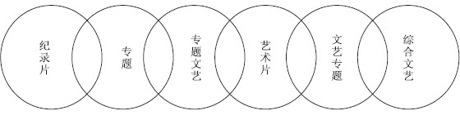
第四节 电视专题文艺节目的走向
纪录片节目:拍摄真实生活进行剪接的节目。
专题节目:编辑真实的材料表现主题的节目。
专题文艺节目:运用真实的材料表现文艺现象的节目。一般来说,在片中没有完整的文艺节目,多截取文艺表演的片段来为主题服务。

Slide 25
第四节 电视专题文艺节目的走向
艺术片节目:以纪实性与文艺的抒情性相结合表现主题的节目。
文艺专题节目:以不同的文艺形式表现某一主题的节目,有完整的文艺节目展示。
综合文艺晚会节目:综合传统艺术、亚艺术和非艺术、舞台艺术、电视艺术等手段表现主题的节目。

Slide 26
思考与训练
01
专题节目与专题文艺节目
之间有哪些方面的异同?
专题文艺节目的
表现元素是什么?
02
03
专题文艺节目的
结构有哪几种?
撰写专题文艺节目稿
都包括哪些内容?
04

Slide 27
课外阅读与欣赏
游洁:《电视文艺节目创作》,中国广播电视出版社2001年版。
中央电视台国际频道《中国文艺》节目。
标题文本预设

Slide 28
电视专题文艺节目
01
电视文艺栏目种类与策划
02
电视综艺节目
03
目录
CONTENT
撰写综艺晚会文学台本
04
电视文艺导演的学养与素质
05
电视文艺导演的职责
06

Slide 29
学习目标
了解专项型文艺栏目的特点。
了解综艺型文艺栏目的特点。
掌握文艺栏目策划的要点。

Slide 30
第二章 电视文艺栏目种类与策划
电视文艺栏目：
电视文艺栏目是电视台播出的电视文艺节目中最基本的组织形式,大都是由相同
或不同类型的一个或多个节目连缀成板块构成的。具体来说，栏目化的电视文艺
包括:专项型栏目、综合型栏目、杂志型栏目、谈话型栏目四种。

Slide 31
第一节 专项型的文艺栏目
专项型文艺栏目：
是根据文学与艺术的分类而设置的栏目,强调表现某种专项艺术门类的独特性,只限于本艺术
门类中不同样式的组合。专项型文艺栏目以提供欣赏、传播知识、提高审美为主要目的,
包括音乐类栏目、戏曲类栏目、曲艺类栏目、舞蹈类栏目、文学类栏目等。

Slide 32
第一节 专项型的文艺栏目
一、音乐类栏目
音乐类栏目是音乐节目的一种载体方式,它以音乐节目为核心,以独唱、合唱、民族器乐、
管弦乐、歌剧、舞剧、音乐剧等多种音乐形式为表现内容,在固定的时段播出,供观众观赏。

Slide 33

第一节 专项型的文艺栏目
1.《百年歌声》
《百年歌声》既有对经典歌曲的梳理、回顾,也有对当下流行歌曲的介绍、弘
扬。该栏目采用演播室录制的方式,每期节目邀请一位音乐人作为嘉宾,以一
部音乐作品为核心,或以一个主题为中心,介绍歌曲的创作背景,分享音乐人的
成长经历,赏析歌曲的风格特色。该栏目“旨在通过对中国百年歌声的回顾,让
这些世代传唱的歌曲引发人们对逝去时代的感悟,加深人们对百年中国的历史
记忆,借助富于时代特色的歌曲弘扬传统文化与民族精神,让中国的民族情感
在当今时代得以继承并发展,这符合中央重塑炎黄精神和构建和谐社会的一贯
宗旨,是一次具有里程碑意义的百年歌曲大展播”。
(一)中央电视台的主要音乐类栏目

Slide 34

第一节 专项型的文艺栏目
(一)中央电视台的主要音乐类栏目
2.《CCTV 音乐厅》
《CCTV 音乐厅》是中央电视台音乐频道的一档音乐欣赏类栏目。节目汇
聚了世界各国的音乐演出,内容涵盖音乐剧、音乐会、音乐比赛、电影歌
曲,使观众能够在家中遍赏天下音乐。

Slide 35

第一节 专项型的文艺栏目
(一)中央电视台的主要音乐类栏目
3.《风华国乐》
《风华国乐》是一档以民族器乐欣赏为主的栏目,重点展示中国传统音乐,
例如每年的民族器乐电视大赛的展播、各地民乐演出团体的演出、文艺晚会、
影视作品中民乐作品汇编,等等。

Slide 36
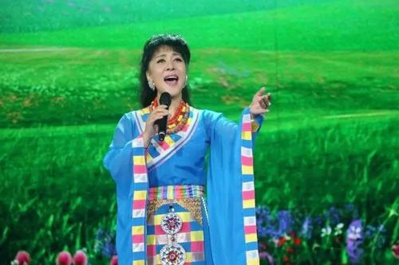
第一节 专项型的文艺栏目
(一)中央电视台的主要音乐类栏目
4.《民歌·中国》
《民歌·中国》是目前中国唯一一档全景展示中国原生态民歌歌种版图的
民歌艺术栏目。该栏目以系列化的方式介绍中国民间歌曲,有演播室表演,有
乡间演出,有专家点评,形式多种多样,下设“民歌·经典”、“民歌·发现”、
“民歌·故事”、“民歌·版图”、“民歌·博物馆”、“新民歌”等板块,
系统而有侧重点地展现中国民间的原生态艺术。

Slide 37
第一节 专项型的文艺栏目
(一)中央电视台的主要音乐类栏目
4.《民歌·中国》
《民歌·中国》是目前中国唯一一档全景展示中国原生态民歌歌种版图的
民歌艺术栏目。该栏目以系列化的方式介绍中国民间歌曲,有演播室表演,有
乡间演出,有专家点评,形式多种多样,下设“民歌·经典”、“民歌·发现”、
“民歌·故事”、“民歌·版图”、“民歌·博物馆”、“新民歌”等板块,
系统而有侧重点地展现中国民间的原生态艺术。

Slide 38
第一节 专项型的文艺栏目
(一)中央电视台的主要音乐类栏目
5.《音乐告诉你》
《音乐告诉你》是一档普及音乐知识的栏目,既有器乐认识、乐理学习等常识性知识介绍,也有关于
音乐史、音乐赏析的讲座。
6.《音乐人生》
《音乐人生》是以音乐艺术大师为采访对象的一档音乐访谈类栏目。
7.《激情广场》
《激情广场》是中央电视台综艺频道的一档文艺栏目。每期节目都会设定不同的主题,
根据主题选择各个时期的经典作品,民族、美声、通俗串联,以群众表现的方式来普及优秀的音乐作品。

Slide 39
第一节 专项型的文艺栏目
(一)中央电视台的主要音乐类栏目
8.《音乐之声》
《音乐之声》是中央电视台电影频道的一档音乐栏目,每期节目主要有“碟
碟不休”和“津津乐道”两个板块的内容。“碟碟不休”介绍新近上映电影中的歌
曲,展现歌曲的艺术特色和风格;“津津乐道”介绍电影中的音乐制作,揭秘幕后
故事。
9.《音乐快递》
《音乐快递》是中央电视台少儿频道针对18岁以下的少年儿童推出的一档
全新的音乐栏目。每周一期。每期有来自全国各地的三名小歌手进行个性展
示、演唱比赛,由著名歌手和音乐界资深前辈作为嘉宾主持,对小选手的演唱予
以点评。

Slide 40


第一节 专项型的文艺栏目
(一)中央电视台的主要音乐类栏目
10.《中国音乐电视》
其前身是《音乐电视城》、《中国音乐电视60分》,是中央电视台综艺频道推
出的一档大型日播音乐类栏目。该栏目主要推荐最新的中国音乐电视作品,反
映音乐电视制作的台前幕后,评价优秀作品,介绍知名音乐电视作品的创意、制
作,推广介绍新人新作,展示年度音乐电视大赛参赛作品。

Slide 41
第一节 专项型的文艺栏目
(二)音乐类栏目分类
1.欣赏类
转播国内外音乐会,经典音乐会回放,中外歌曲、乐曲、歌剧、舞剧音乐欣
赏,如《CCTV 音乐厅》、《风华国乐》等。
2.普及类
向观众介绍音乐历史和各种乐器、乐理等相关知识,讲述古今中外音乐史
上发生的传奇故事,如《音乐告诉你》。
3.专题访谈类
访问国内外著名指挥家、歌唱家、作曲家等,如《音乐人生》。
4.观众参与类
为观众提供一个展示音乐才能的平台,通过多种方式与观众形成交流和互
动,如《激情广场》等。

Slide 42
第一节 专项型的文艺栏目
二、戏曲类栏目
（一）戏曲种类及概况
中华戏曲曲种繁多,全国共有地方戏曲剧种三百多种。仅从戏曲的声腔系统上进行归纳,
就可以分为“东柳西梆、南昆北戈”与皮黄调五大声腔系统。

Slide 43
第一节 专项型的文艺栏目
（一）戏曲种类及概况
柳子腔不单指明代以来山东曲阜一带流行的柳子戏,还包括湖南和湖北的花鼓戏、江西的
采茶戏、安徽的黄梅戏、云南的花灯戏等。以山歌、民谣、小曲为主要唱腔的被称为
“俗曲”,曲牌委婉动听,能够表达细腻复杂的思想感情,有“九腔十八调、七十二艾艾”
及“难艾艾”之称。

Slide 44
第一节 专项型的文艺栏目
（一）戏曲种类及概况
“梆子腔”名称的来源,是由于乐器中有两根表达节奏用的硬木梆子而得名。它的声调
高昂悲壮,自明代以陕西诞生的“西秦腔”演变而来,是戏曲中最早创用板式变化结构的
声腔。流传于北方广大地区,秦腔、晋剧、豫剧和蒲州、上党等各种梆子,都是它的支叶。

Slide 45
第一节 专项型的文艺栏目
（一）戏曲种类及概况
昆山腔的历史可以上溯至元代,自南戏流经昆山一带,与当地语言和音乐
相结合,经昆山音乐家顾坚的歌唱和改进,推动了它的发展,至明初遂有“昆山
腔”之称。它的声调最抒情、最优美,具有“流丽悠远”的特色,使昆山音乐以“婉
丽妩媚,一唱三叹”著称。明末清初,昆山腔流传各地,与当地的地方戏曲相结
合,产生了这一系统中许多带有地方色彩的分支,如川昆、湘昆、苏昆、徽昆等。

Slide 46
第一节 专项型的文艺栏目
（一）戏曲种类及概况
弋阳腔保存了古老的南戏部分传统,是宋元南戏流传至江西戈阳后,与当
地方言、民间音乐结合,并且吸收北曲演变而成。弋阳腔又通称“高腔”,多用打
击乐器。弋阳腔的传统特征,如徒歌(乾唱)、帮腔(接腔)和滚调(滚唱、滚白),
采用的是前后台一唱众和的帮腔形式,它的风格比较粗犷、朴实。以高腔为主
的湘剧、赣剧、川剧、徽剧、闽剧等都是它的亲族。

Slide 47
第一节 专项型的文艺栏目
（一）戏曲种类及概况
皮黄调是清代中叶形成的,以西皮二黄为主的导板、慢板、快板、散板等一
套曲调组成,大多是七字句与十字句,汉剧、京剧、桂剧、粤剧等属于这一类。

Slide 48
第一节 专项型的文艺栏目
（一）戏曲种类及概况
在各个声腔系统所属的剧种中,秦腔、昆剧、川剧、汉剧、徽剧和越剧的影响都很大。
秦腔是西北的主要剧种,康熙年间已传到北京;乾隆时出现了杰出的演员魏长生以后,
它更是轰动了京城。
昆剧是我国古戏剧表演艺术的高峰,它有四千多支曲调,适用于塑造不同类型的人物;
配合音乐,它有一整套精心创造的舞蹈动作,表现人物的内心世界,细致传神。
川剧在西南地区的影响很大,剧本主题鲜明,情节生动,以小生、小旦、小丑为主的戏
特别多,在喜剧表演手法方面有丰富的经验和创造。
徽剧和汉剧与京剧的形成都有密切的关系,特别是徽剧,唱腔丰富,包含二黄、昆曲、
吹腔、高拔子等各种声腔,表现力强。

Slide 49
第一节 专项型的文艺栏目
（一）戏曲种类及概况
程式化是我国古典戏曲在表现手段上区别于话剧等戏剧艺术的主要特点。
虚拟是戏曲艺术最根本的特色。所以人们通常称戏曲为“写意的戏剧”,它和西方的写
实戏剧是两种不同体系。
装饰美是戏曲艺术魅力的一个重要方面。

Slide 50
第一节 专项型的文艺栏目
二、戏曲类栏目
（二）中央电视台的主要戏曲类栏目及类别
电视戏曲类节目主要有两类:一类是电视手法运用较少的录播、直播戏曲表演的节目;
另一类是运用电视手法制作的戏歌、戏曲电视剧、戏曲专题片等。

Slide 51
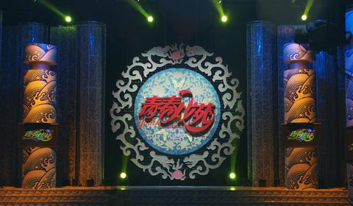
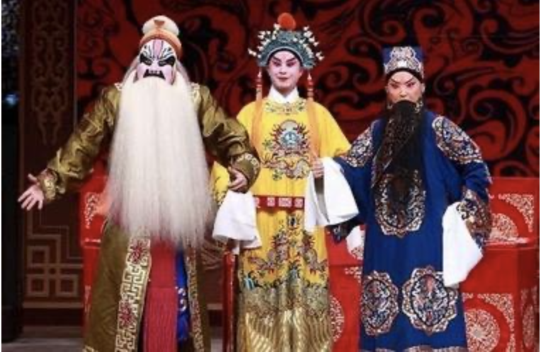
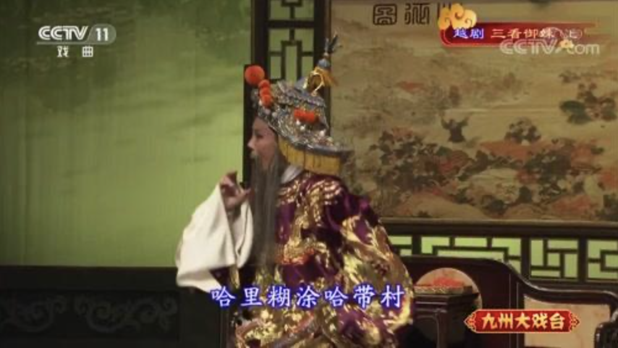
第一节 专项型的文艺栏目
（二）中央电视台的主要戏曲类栏目及类别
1.《CCTV 空中剧院》
2.《名段欣赏》
3.《九州大戏台》
4.《青春戏苑》
5.《地方戏之窗》
6.《戏曲采风》
7.《过把瘾》
8.《跟我学》
9.《戏苑百家》

Slide 52
第一节 专项型的文艺栏目
三、曲艺类栏目
曲艺是文艺样式的一种,概括起来可分为两大类:说和唱。所以“曲艺”又
成为各种说唱艺术的总称。

Slide 53
第一节 专项型的文艺栏目
三、曲艺类栏目
（一）曲艺的类别
归纳起来曲艺可分为十大类:大鼓、弹词、琴书、渔鼓、道情、牌子曲、走唱、
快板快书、评书、相声。
从曲艺艺术的表现手段不难看出,它的最突出特点是集文学、音乐、表演于一身
的综合性和演员与欣赏者直接对话的切近性,以及男女老少都能欣赏的通俗性、群众性。

Slide 54
第一节 专项型的文艺栏目
（一）曲艺的类别
1、评书
北方叫“评书”,南方称“评话”,而湖北、四川等地也叫“评书”。
说书的底本分两种:一种叫“道儿话”,只有故事的基本情节,需要说书人临场发挥,这多是由师承
关系,通过口传心授而得;另一种“墨刻儿”,它是在现代文学作品的基础上进一步繁衍而成的。
在结构上,评书大多是由若干大小单元组成的。
在表演上,演员的手、眼、身、步、法有一定的程式化的要求和规范,并以醒木当做道具,起制造
气氛的作用。
。在写作上,由于评书是长篇叙事体,因而非常讲究叙述方法,包括“正笔”、“倒笔”、“伏笔”等
等,根据故事情节的发展,人物塑造的需要,说话人要运用多种艺术手法。

Slide 55
第一节 专项型的文艺栏目
（一）曲艺的类别
2、快板
快板有“数来宝”、“小快板”、“快板书”、“快板群”、“天津快板”等多种形式。快板群有
伴以锣鼓打击乐的,叫“锣鼓快板”。快板从整体上说都具有形式灵活,能叙事、说理、抒情的特点。

Slide 56
第一节 专项型的文艺栏目
（一）曲艺的类别
3、相声
相声以说、学、逗、唱为主要艺术手段
相声的基本结构单位是“包袱”。
相声的表现形式可以分为三种,即单口、对口和群活。
相声的结构一般可分为“垫话儿”、“瓢把儿”、“正活”和“底”四部分。
相声语言一般具有通俗易懂、生动形象、明快犀利、朴实含蓄、灵活多样的特点。
相声与现代传媒工具———电视相结合,出现了一种新的形式,叫电视相声。

Slide 57
第一节 专项型的文艺栏目
（一）曲艺的类别
4、杂技
杂技是最古老的一种表演艺术。它主要包括蹬技、手技、顶技、踩技、口技、
车技、武术、爬竿、走索、扛鼎以及各种民间杂耍等。通常来说,各种形式的马术
表演、丑角表演、魔术、驯兽、戏法、哑剧等也被包括在内。
🌟例如在北京奥运会期间,作为重点文化活动的大型情境杂技《一品三绝》于2008年2月14日
至8月31日在北京保利剧院连续演出60天50多场。

Slide 58
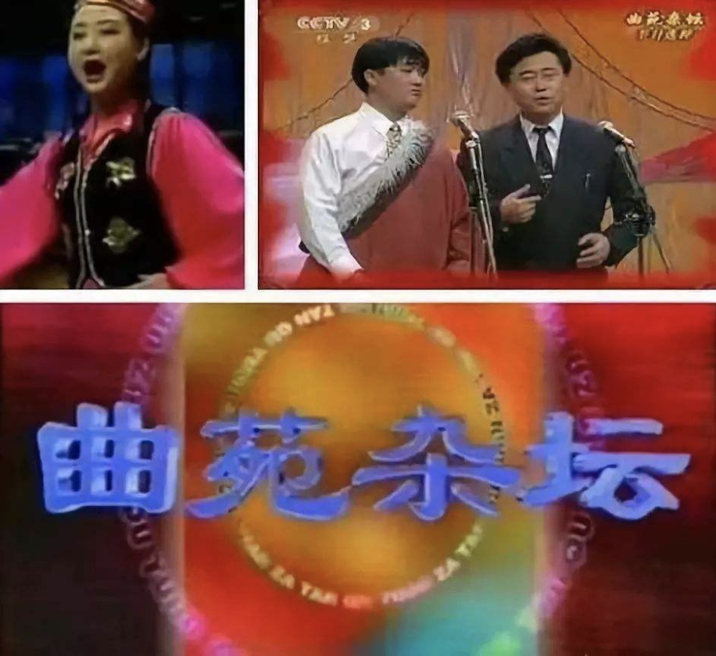

第一节 专项型的文艺栏目
三、曲艺类栏目
（二）中央电视台的主要曲艺类栏目
1、《曲苑杂谈》
2、《笑星大联盟》

Slide 59
第一节 专项型的文艺栏目
四、舞蹈类栏目
舞蹈具有视觉艺术、时间艺术、空间艺术、造型艺术和综合性艺术的特点,
人需要通过视觉来欣赏和审美。
🌟中央电视台 《舞蹈世界》

Slide 60
第一节 专项型的文艺栏目
五、文学类栏目
1、电视文学是指具有较浓厚文学色彩的作品,经过电视化处理,形成电视小
说、电视散文、电视诗歌、电视报告文学等。它们都是以介绍文学作品为主,通
过电视的多种艺术处理手段来介绍文学作品,以提高文学作品的观赏性为目的
的节目。电视文学节目的声音语言主要通过解说或旁白来完成,保持了鲜明的
文学性,而画面语言则运用各种电视手法来完成。
🌟,中央电视台少儿部《文学宝库》
2、文学类栏目的制作逐渐呈现出内容系列化、表现形式综合化、观众互动化
的特征。
🌟《电视诗歌散文》

Slide 61
第二节 综合型、杂志型、谈话型文艺栏目
一、综合型文艺栏目
这类栏目是把许多单项的文艺节目形式进行综合,包括两项的综合和多项的综合。
1、《欢乐中国行》
2、《向幸福出发》
3、《中国文艺》
4、《中华情》
5、《非常6+1》
6、《星光大道》
7、《我要上春晚》

Slide 62
第二节 综合型、杂志型、谈话型文艺栏目
二、杂志型文艺栏目
这类栏目是把许多单项的文艺节目形式进行综合,包括两项的综合和多项的综合。
1、《欢乐中国行》
2、《向幸福出发》
3、《中国文艺》
4、《中华情》
5、《非常6+1》
6、《星光大道》
7、《我要上春晚》

Slide 63
第二节 综合型、杂志型、谈话型文艺栏目
三、谈话型文艺栏目
谈话型的文艺栏目其实也是谈话节目的一种,只是它所关注的题材、邀请的
嘉宾均来自于文化艺术领域。
🌟 中央电视台的《艺术人生》

Slide 64
第三节 栏目策划与制作
无论是哪种类型的栏目，在策划阶段一般来说都要考虑以下内容，
即栏目的名称、栏目的宗旨、栏目的定位、栏目的风格、栏目的内容、
栏目的结构、栏目的时间与时段等。

Slide 65
第三节 栏目策划与制作
一、栏目名称的重要性
设定栏目名称要经过反复推敲,同时栏目名称要醒目、准确、便于记忆。栏目名称
也可以说是对节目内容的一种概括。总之,栏目的名称对栏目的生命至关重要。

Slide 66
第三节 栏目策划与制作
二、确定栏目的宗旨
“宗旨”一词是指主要的目的和意图。确定栏目的宗旨,也就是说,设置一
档栏目究竟是为什么? 想达到的意图是什么? 如果这两项都不明确,那么肯定
是模糊不清、针对性不强的栏目,这种栏目的生命力不强。

Slide 67
第三节 栏目策划与制作
三、栏目的定位
栏目的定位,主要是依据栏目的形态、性质和对象来考虑和确定的。

Slide 68
第三节 栏目策划与制作
四、栏目的风格
栏目风格是栏目内容和形式方面的特色与个性的集中体现。栏目风格受栏目方针、受众对象、
栏目内容和形式、编排技巧等因素的影响。

Slide 69
第三节 栏目策划与制作
五、栏目的内容
依据栏目的类型划分，用什么样的内容体现栏目的宗旨和风格，才能使栏目内容相对统一? 、
🌟《舞蹈世界》、《魅力12》

Slide 70
第三节 栏目策划与制作
六、栏目结构
1、线性结构：线性结构,就是栏目中的内容一个接着一个按照顺序进行编排。
🌟 《百年歌声》
2、板块的意思也就是指子栏目,由总的栏目派生出几个小栏目,这些小栏目被称为板块。各个小栏目
板块有各自独立的内容,不存在相互的关联和逻辑上的连接。这类栏目将不同内容或形式的节目编排
在一起,其最鲜明的特色就是综合性。板块结构的栏目可以有多个主题,各自独立,为观众提供多方位
的服务。
🌟湖南经视的《越策越开心》

Slide 71
第三节 栏目策划与制作
七、串联词写作
1、串联词有两种:一种是主持人的串联词；一种是嘉宾的解说词。
2、串联词主要起到介绍栏目内容、连接上下文以及与观众进行交流等作用。
具体形式为：开场白、中间的串联、结束语。

Slide 72
第三节 栏目策划与制作
八、栏目制作方式与包装
栏目的制作方式是由栏目本身的内容和形式决定的。
1、直播的节目,一般都在演播室内制作,个别的有在剧场或大会堂的舞台上进行,大型的节目也有在
外景地进行的。
2、录播制作的栏目,由于时间充裕,可以从容进行。首先分段录制节目素材,然后录制主持人的
串联词,将节目素材、主持人的串联词进行整合编辑。如果需要外景地的采访或资料片等,
也可以在整合的过程中穿插进去,形成一个整体。

Slide 73
第三节 栏目策划与制作
八、栏目制作方式与包装
每个栏目都有一个标志性的片头、分割段落或间隔板块的片花以及栏目的
标识,这些在设定栏目时都制作好了,应根据栏目的结构适时地将片花或标识
插入进去。

Slide 74
第三节 栏目策划与制作
八、栏目制作方式与包装
栏目的设置还要遵循以下三个原则:
1.强调特色的原则;
2.不断完善的原则;
3.求新求变的原则。

Slide 75
思考与训练
01
策划一档电视文艺栏目。

Slide 76
课外阅读与欣赏
观看中央电视台综艺频道的各档电视文艺栏目。
标题文本预设

Slide 77
电视专题文艺节目
01
电视文艺栏目种类与策划
02
电视综艺节目
03
目录
CONTENT
撰写综艺晚会文学台本
04
电视文艺导演的学养与素质
05
电视文艺导演的职责
06

Slide 78
学习目标
了解电视综艺节目的起源。
了解电视综艺节目的构成特征及追求。
了解电视综艺节目的类型。

Slide 79
第一节 电视综艺节目的界定及构成
电视综艺节目最初诞生于美国,是当时的电视工作人员借鉴了广播电台开办的综艺节目
而创办的。
20世纪60年代中后期,美国电视网的电视综艺节目发展迅速并渐成规模,开始向海外渗透。
首先是在欧洲传开。 美国 电视综艺节目《晚餐俱乐部》
我国台湾和香港地区发展这类节目是在20世纪70年代中期,主要是从日本引进,台湾把
日本的“ハライュライー”节目翻译成“综艺”,其后综艺节目在台湾岛上大行其道并一
直延续至今。
我国内地最先推出的比较成熟的综艺节目是中央电视台在20世纪80年代末创办的
《正大综艺》,这是我国电视观众第一次接触到“综艺”二字。

Slide 80
第一节 电视综艺节目的界定及构成
“综艺”&“综合文艺”
“综艺”一词最早被我国电视界认为是“综合文艺”的简称,应源于中国特色的电视文艺
现象。换句话说是20世纪80年代初兴起并在以后不断繁荣的电视文艺晚会使人们认定
“晚会”是“综合文艺”,因为那时还没有引进外来“综艺”一词。编导们为了活跃
节目形式,把各种文艺节目组合在一起,形成一台晚会。为了区别于专题和专项型文艺
节目,将其称为“综合文艺”。

Slide 81
第一节 电视综艺节目的界定及构成
“综艺”&“综合文艺”
“综艺”的“艺”和“综合文艺”的“艺”所指涉的内容不一样。
“综艺”的“艺”一般是泛指所有的艺术与技艺,凡与“艺”字有关的都可包容
在“综艺”之内。
“综合文艺”的“艺”是指具有欣赏性和审美性的艺术,多以传统艺术门类中的
文学艺术为主。
概括来说,“综艺”的“艺”是指文学艺术与技艺的综合,“综合文艺”的“艺”
专指文学艺术门类中表演性艺术的综合,比如歌舞组合,戏曲、曲艺的组合,文学与音
乐的组合等。

Slide 82
第一节 电视综艺节目的界定及构成
一、电视综艺节目的构成
（一）内容构成
1、传统艺术
包括文学、诗词、音乐、舞蹈、戏曲、曲艺、戏剧小品等表演性的艺术品种,具
有较高的艺术性和审美价值,达到“娱性”的目的。“娱性”即在审美的过程中,
培养人们的“性灵”,如精神的、性情的、情感的、智慧的,等等,使之具有聪慧的
智能和悟性。

Slide 83
第一节 电视综艺节目的界定及构成
一、电视综艺节目的构成
（一）内容构成
2、亚艺术类
以技艺和技能为主的杂技、魔术、驯兽、游戏、笑话、猜谜、武术、时装表演、
艺术体操等艺术品种。审美价值虽不是很高,但却具有很强的娱乐性与竞技
性。具有新颖、奇特、巧妙、惊险的特征;形式上简单、明快,美感性强,达到“娱
情”的目的。

Slide 84
第一节 电视综艺节目的界定及构成
一、电视综艺节目的构成
（一）内容构成
3、非艺术类
既非传统艺术又非亚艺术的新闻纪实报道、采访、访谈、旅游风光、地域介
绍、知识考证等。具有真实性、知识性、报道性、时效性,达到拓展视野和传播信
息的目的。

Slide 85
第一节 电视综艺节目的界定及构成
一、电视综艺节目的构成
（二）制作形式
1.舞台艺术
包括舞台美术、灯光设计、音响变化、服饰造型等,具有声色并茂、营造意
境、烘托情绪、渲染气氛的作用,达到视听美感的目的。

Slide 86
第一节 电视综艺节目的界定及构成
一、电视综艺节目的构成
（二）制作形式
2.电视艺术
包括镜头运用、色彩选择、图文字幕、资料画面、影视剧片段、外景插入、特
技组合、三维动画、非线编辑、虚拟演播室等,充分利用各种现代电子技术手段
进行艺术创作,从而达到包容性强、构图新颖的电视化目的。

Slide 87
第一节 电视综艺节目的界定及构成
二、电视综艺节目的特征
电视综艺节目根据主题的需要,运用各种艺术手段,将多种不同艺术体裁
的单个节目进行有机的结合。这些单个节目在电视综艺节目中产生内在的联
系,发挥整体优势,具有系统效应。电视综艺节目的最重要的特性就是有机性。
在内容上,电视综艺节目具有较强的兼容性,集欣赏、娱乐、知识、信息、审美于
一体,但又不是各种单个节目在艺术审美特征上的机械性的相加,而是“整体大
于局部之和”的节目形态。

Slide 88
第一节 电视综艺节目的界定及构成
三、电视综艺节目的艺术追求
（一）总体艺术追求
即欢乐性、审美欣赏性、联欢娱乐性、品种兼容性、信息知识性。要求主题
鲜明、创意新颖、基调得当、构思完整、节目精彩,从而赢得观众的喜爱。

Slide 89
第一节 电视综艺节目的界定及构成
三、电视综艺节目的艺术追求
（二）具体艺术追求
在选材上,要寓教于乐,意在观众,对观众起到启迪、鼓舞的作用。
在构思上,要主题鲜明、基调得当,独特、新颖、完整。
在表现上,要先声夺人、赏心悦目,演员表演精彩,服装和现场灯光与演出相配。
在审美上,要雅俗兼容,通过舞美、色彩、构图来追求整体的意境。
在结构上,要定体则无、大体则有,“豹头、熊腰、凤尾”。

Slide 90
第二节 电视综艺晚会的类型
世界上的各个国家和民族都有本国和本民族的节庆和纪念性的日子,既有国际性的
又有地域性的,此外还有各种电影节、艺术节、戏剧节、国际服装节、民歌节、杂技节、
体育运动会的开幕式及闭幕式等。围绕这些节日举办的各类晚会,有的一年一次,
有的则时间不固定。此外,各种颁奖活动的开幕式及闭幕式、大奖赛后也通常要
以一台晚会作为结束曲。由此可见,电视综艺晚会在一年之中是非常重要的一项艺术活动。
我们将电视综艺晚会归纳为三大类型:民族节庆综艺晚会、周年纪念晚会以及行业性综艺晚会。

Slide 91
第二节 电视综艺晚会的类型
一、民族节庆综艺晚会
（一）民族传统节日综艺晚会
晚会有的有标题,有的则不设标题。
各省市电视台举办的春节晚会大都设有标题。
标题往往能明确晚会的主题立意并体现地域性的特色。

Slide 92
第二节 电视综艺晚会的类型
一、民族节庆综艺晚会
（一）民族传统节日综艺晚会
中央电视台著名导演郎昆经过多年的艺术实践,针对电视综艺晚会提出富
有理论色彩的“三大规律”和“八个走向”。
“三大规律”指的是“民族化”、“综合化”、“喜剧化”。
八个走向：1. 走向庆典;2. 走向时代;3. 走向生活;4. 走向民间;5. 走向纵深;6. 走向纪实;
7. 走向世界;8. 走向高科技。

Slide 93
第二节 电视综艺晚会的类型
一、民族节庆综艺晚会
（二）国际国内节庆综艺晚会
在我国,“十一”国庆节、“七一”党的生日、“八一”建军节等都属于重大纪念性的节日,
电视综艺晚会成为必不可少的节日庆典活动。

Slide 94
第二节 电视综艺晚会的类型
二、周年纪念性的综艺晚会
这类电视综艺节目,多围绕名人、伟人的生卒纪念日或有重大影响事件的周年纪念活动展开,
是周年纪念活动的一部分。
🌟《纪念毛泽东同志诞辰100周年文艺晚会》、《各族人民心中的歌》、
《青春之歌———纪念五四爱国主义运动90周年》

Slide 95
第二节 电视综艺晚会的类型
三、行业性综艺晚会
所谓行业性综艺晚会,包含比较宽泛的内容,它往往具有某种行业上的特点。晚会要围绕着
行业所规定的范围确定主题思想,创作者要在主题思想的统帅下撰写文学台本。
其中包括宣传公益事业活动,文化、艺术、体育等方面的重大活动以及各种颁奖活动的电视综艺晚会等。

Slide 96
第二节 电视综艺晚会的类型
三、行业性综艺晚会
（一）宣传公益活动的综艺晚会
🌟 《开学第一课》、《潮涌中部》

Slide 97
第二节 电视综艺晚会的类型
三、行业性综艺晚会
（二）宣传文体活动的综艺晚会
1、国内和国际的艺术节活动 🌟首届中国电影节的开幕式文艺晚会《走向辉煌》

Slide 98
第二节 电视综艺晚会的类型
三、行业性综艺晚会
（二）宣传文体活动的综艺晚会
2、宣传体育活动的综艺晚会 🌟《亚运前夜》
综艺晚会在宣传体育活动方面所具有的一些特点:
(1)在选材上要有本行业的特点,整体构思要围绕着体育运动这一主题选择或创作各种样式的
节目;
(2)内外景结合,扩大晚会的内涵,增加晚会的信息量;
(3)场面宏大,气势恢弘,造成一种宣传声势,使文艺与体育达到有机的结合,给观众留下深刻的印象。

Slide 99
第二节 电视综艺晚会的类型
三、行业性综艺晚会
（三）颁奖活动的综艺晚会
比如,由中宣部举办的精神文明建设“五个一工程”颁奖晚会,电视剧“飞天奖”颁奖晚会,
电影“金鸡奖”、“百花奖”、“华表奖”颁奖晚会,中国电视音乐颁奖晚会,民族歌舞颁
奖晚会,青年歌手电视大赛颁奖晚会,“星光奖”、“铜牛奖”、“梅花奖”等颁奖晚会。

Slide 100
思考与训练
01
综艺型电视节目包括哪三类?
电视综艺晚会主要有哪些类型?
各自具有什么特点?
02

Slide 101
电视专题文艺节目
01
电视文艺栏目种类与策划
02
电视综艺节目
03
目录
CONTENT
撰写综艺晚会文学台本
04
电视文艺导演的学养与素质
05
电视文艺导演的职责
06

Slide 102
学习目标
了解电视综艺晚会的创作要求。
了解确定综艺晚会主题的重要性。
了解综艺晚会总体构思的要求与步骤。
了解综艺晚会的基调和设计节目的要求。
了解综艺晚会结构的几种类型。
了解综艺晚会文学台本的语言种类。
了解综艺晚会主持人串联词的写作形式和要求。

Slide 103
第四章 撰写综艺晚会文学台本
撰写综艺晚会文学台本是录制一台电视综艺晚会的第一步,它为未来的节目规划出文字蓝图,使节目创作有一个整体的依据。
针对如何办好电视文艺节目, 全国首届电视文艺研讨会提出了“内容好、形式好、点子新”的基本要求。

Slide 104
第一节 综艺晚会的主题及构思
撰写一台电视综艺晚会的文学台本,首先要经过策划的阶段。策划往往是按照党的宣传方针,结合当时的形势来确定一台晚会的创意。
作为综艺晚会的创意,与其他形式的创意有所不同。
著名电视文艺导演邓在军说:“日本的‘电视之父’正本松太郎认为,电视艺术必须为既定的目标服务,要突出中心思想。为此他提出了两个字的指导思想‘创意’。

Slide 105
第一节 综艺晚会的主题及构思
实质上,创意就是创作的立意,即想达到什么目的;创意就是创作的指导思想。

Slide 106
第一节 综艺晚会的主题及构思
🌟 大型文艺晚会《纪念毛泽东同志诞辰100周年》的创作指导思想是:
纪念晚会以中共中央《关于毛泽东同志诞辰100周年纪念活动通知》作为总的指导思想。
晚会缅怀和歌颂毛泽东同志的丰功伟绩,颂扬他崇高的人格与博大的胸怀,继承和发扬毛泽东思想,在邓小平同志建设有中国特色的社会主义理论指引下,在以江泽民同志为核心的党中央领导下,去创造光辉美好的未来。
晚会的基调是歌颂的,同时,又被赋予今天的时代精神,具有新的思想高度和新的历史视角,让老一辈革命者和新一代年轻人一起站在历史新的起跑线上,回顾革命历史,缅怀革命先辈,从毛泽东同志领导我们党和人民半个多世纪以来所进行的胜利斗争的历史中汲取精神力量,更加满怀信心地投入改革开放的大潮中,去谱写历史的新篇章。

Slide 107
第一节 综艺晚会的主题及构思
🌟 庆祝香港回归祖国大型文艺晚会《回归颂》的创作指导思想是:
此次庆祝香港回归祖国文艺晚会,拟突出表现中华民族洗雪百年耻辱的由衷喜悦之情和举国上下普天同庆的欢腾、热烈的气氛。通过感人的、艺术化的手法,表现香港百年沧桑和回归的来之不易,强调指出祖国的繁荣富强,是香港顺利回归的根本原因。与此同时,通过艺术形象,描绘香港同胞对香港繁荣所作出的巨大贡献,以及时刻心向祖国的浓浓的中华民族情结。
在这场晚会中,带有极浓厚感情色彩的一个内容,是对邓小平同志深情的缅怀与赞颂。晚会将调动各种艺术手段赞美小平同志的丰功伟绩,表现香港回归祖国是小平同志“一国两制”伟大构想的成功实践,是实现祖国统一大业的光辉里程碑。
晚会将热情讴歌中国人民推进祖国和平统一,促进祖国繁荣昌盛,昂首跨入新世纪的坚定信念,并满怀豪情地向世界宣告:香港的明天会更加繁荣,更加美好。

Slide 108
第一节 综艺晚会的主题及构思
通过以上例子可以看出,电视综艺晚会的创意就是其创作的指导思想。它是一台晚会诞生前创作者的积极思考,与确定晚会的内容有着直接的关系。因此可以说,一台综艺晚会先有策划人与编导的创意,然后才会有整台晚会精彩的节目。
创意是策划阶段的中心任务。

Slide 109
第一节 综艺晚会的主题及构思
一、确定晚会主题
撰写综艺晚会的文学台本时,撰稿人在创意的要求下会为晚会确定一个明确的主题。在主题的
统帅下,用富有艺术感染力的作品,编排成一台完整的晚会,从而达到打动观众,教育人、感染人、
鼓舞人的目的。
主题能够反映创作的指导思想,起到统帅节目编排创作、规划整体艺术构思以及决定舞台设计
基调等方面的作用,为晚会的成功奠定了基础。

Slide 110
第一节 综艺晚会的主题及构思
一、确定晚会主题
1983年是“举国除夕万家欢,共品春晚头道餐”;
1984年是“爱国、统一、团结”;
1985年是“团结、奋进、活泼、欢快”;
1986年是“团结、奋进、欢快、多彩”;
1987年是“团结、向上、喜庆、红火”;
1988年是“团结、奋进、欢快”;
1989年是“团结、欢乐、向上”;
1990年是“团结、和谐、欢快”;
1991年是“团结、欢快、多彩”;
1992年是“团结、欢乐、祥和”;
1993年是“欢乐、祥和、自豪、向上”;
1994年是“团聚、自尊、奋进、期盼”;
1995年是“欢乐、轻松、温馨、亲切”;
1996年是“欢乐、祥和、凝聚、振奋、辉煌”;
1997年是“团结、奋进、自豪的中国人”;
1998年是“中华民族春节大团圆,万众一心奔向新世纪”;
1999年是“欢歌笑语大团圆”;
2000年是“满怀豪情跨世纪,龙腾报春庆振兴”;
2001年是“喜庆、亲切、昂扬、展望”;
2002年是“祖国颂、社会主义颂、改革开放颂”;
2003年是“凝聚力、自信心”;
2004年是“祝福”;
2005年是“盛世大联欢”;
2006年是“天地人和万事兴”;
2007年是“欢乐和谐中国年”;
2008年是“盛世中国·和谐社会”;
2009年是“中华大联欢”;
2010年是“虎跃龙腾闹新春”;
2011年是“欢天喜地,创新美好生活;欢歌笑语,共享阖家幸福”;
2012年是“回家过大年”
🌟 中央电视台春节联欢晚会

Slide 111
第一节 综艺晚会的主题及构思
二、电视综艺晚会的艺术构思
电视综艺晚会的艺术构思? 简单来说就是在电视综艺晚会的形成过程中,撰稿人围绕晚会
主题进行艺术创作的一系列思维活动的总称。也就是撰稿人在构思电视综艺晚会时对整台节
目内容和形式的统筹规划。
其基本要求是必须做到“言之有物,言之有序”。
“言之有物”是对节目内容的要求,围绕主题,在内容上力求充实,节目要有一定的广度、深度、
新鲜度和整体力度。
“言之有序”是对节目形式的要求,主要是指电视综艺晚会的框架结构,要在准确、具体、充分表达
内容的基础上,力求做到形式多样、组合有致、松弛适度、自然和谐,合乎视听规律,有序地表达内容。

Slide 112
第一节 综艺晚会的主题及构思
三、电视综艺晚会艺术构思的起点
电视综艺晚会艺术构思的起点也就是触发构思的因素和条件。
一般来说有两方面,一种是实际的各种材料,一种是来自外界的各种“点子”,如上级下达的最新
精神、意图和人们的某些想法、主意、观念等等。

Slide 113
第一节 综艺晚会的主题及构思
三、电视综艺晚会艺术构思的起点
一般来说,电视综艺晚会的总体艺术构思是在创意的指导下进行的,着眼于所选用的主体形象
和在艺术风格上的追求。

Slide 114
第一节 综艺晚会的主题及构思
三、电视综艺晚会艺术构思的起点
🌟 《纪念毛泽东同志诞辰100周年大型文艺晚会———山高水长》的艺术构思
🌟 《纪念抗日战争和反法西斯战争胜利50周年大型文艺晚会———〈光明赞〉》的总体构思

Slide 115
第一节 综艺晚会的主题及构思
三、电视综艺晚会艺术构思的起点
针对以上两台综艺晚会的总体艺术构思,我们可以做如下归纳:
(1)指明举办这台晚会的意义,这与指导思想相辅相成。
(2)确定节目的内容和形式以及在艺术风格上的追求和把握。
(3)对灯光、音乐、舞美和主持人的串联要求以及特殊的处理。
(4)通过节目的构成、演出的气氛、演员的表演来体现晚会的基调和格调。

Slide 116
第一节 综艺晚会的主题及构思
四、电视综艺晚会艺术构思的基本环节
电视综艺晚会的艺术构思必须包括以下三个基本环节:收集材料、提炼思想和结构布局。
它们既相互渗透、密不可分,又有各自的主攻方向和重点。

Slide 117
第一节 综艺晚会的主题及构思
四、电视综艺晚会艺术构思的基本环节
收集材料是节目构思的基础环节,它包括三个要点:
(1)搜索。这是由构思开始引发收集材料的思维活动,目的在于尽可能地发掘和占有各种有关材料。
搜索要遵循一定的基本规律,即一方面尽可能多地占有材料,一方面要善于控
制注意力,能够适时集中或中断注意。
(2)再认。即对材料进行分析和鉴别,弄清楚材料的本质含义。再认与搜索是一个问题的两个方面,
搜索包含再认,再认则不仅是剔除无价值的材料,也为搜索开拓新领域、新途径。只有经过再认
的材料,才是构思主体真正想拥有的、能够得心应手运用的材料。

Slide 118
第一节 综艺晚会的主题及构思
四、电视综艺晚会艺术构思的基本环节
(3)整合。
即把经过再认的材料,按它们本身固有的联系,组织成有机的材料序列———节目整合包括
局部和整体整合。
前者把材料组织成意义完整、具有相对独立性的局部,如一个板块;后者把各个局
部组织成整体的晚会节目。它们都有明确的指向性,按照晚会的要求,从特定角度把相关材料组织起来,
这是节目的内容丰富而不芜杂、中心突出而不单调的重要保证。
经过整合,材料发生了由无序到有序的质变,成为便于视听、易于理解的晚会节目内容。
“搜索→再认→整合”的收集材料过程,是一个由少到多,又由多到少,即在尽可能占有材料的基础上
精心选取典型材料的过程。

Slide 119
第一节 综艺晚会的主题及构思
五、优秀作品分析
🌟 《拥抱太阳》这台文艺晚会的主题是“没有共产党就没有新中国”。
➡️通过对《拥抱太阳》这台电视综艺晚会的分析,有两点内容值得注意:
1.编导在进行电视综艺晚会的艺术构思时,要注意体现晚会整体形象的魅
力和价值。
2.撰写电视综艺晚会的文学台本要注意以下几点:首先要写清楚创作这台
综艺晚会的指导思想是什么;其次要写清楚晚会的艺术构思是什么,包括晚会
的基调或格调、艺术风格及美学上的追求;再者要以概括、简明的文字撰写晚会
所采用的结构形式和内容,这部分文字是电视综艺晚会文学台本的前言或者叫
概说,起提纲挈领的作用。

Slide 120
第二节 确定晚会基调和设计节目
一、确定晚会基调的意义与原则
电视综艺晚会的基调是由整台节目的总体设计、布局、风格、环境气氛及节
奏所决定的,它受到主题的制约。

Slide 121
第二节 确定晚会基调和设计节目
二、节目的类型
（一）文艺类节目
音乐———歌曲、器乐曲、音乐电视等。
戏曲———京剧、评剧、越剧、豫剧、晋剧等。
曲艺———相声、快板、评弹、双簧等。
戏剧———小品、短剧、名剧片段等。
舞蹈———古典舞、芭蕾舞、民族舞、现代舞等。
文学———朗诵诗、散文、小说等。
魔术———古典戏法、魔术、木偶戏等。
杂技———马戏、杂技等。

Slide 122
第二节 确定晚会基调和设计节目
二、节目的类型
（二）混合搭配类节目
1、同类的混搭组合
例如：戏曲节目中各个剧种(如评剧、京剧、豫剧、越剧、黄梅戏等)的组合,
如戏曲小品《拷红》
2、非同类的混搭组合
例如：主持人与小品演员组合演出的节目(如《昨天、今天、明天》),开启了小品表演
艺术的新领域。

Slide 123
第二节 确定晚会基调和设计节目
二、节目的类型
（三）非文艺类节目
这类节目不属于文艺作品范畴,但能穿插在电视综艺晚会中使用,如武术、
游戏、球赛、猜谜、气功、婚礼、速算、表演、时装表演、记忆表演、抽奖、采访等。

Slide 124
第二节 确定晚会基调和设计节目
三、节目的设计
电视综艺晚会节目开头的设计
1.独特性
每台晚会的开头都要有独特性,绝不能雷同,使人感觉老节目重播。
2.要漂亮
任何综艺晚会的开头都要设计得漂亮,只有漂亮才能产生悦目的美感,吸
引观众收看,使之不忍离去。
3.要惊人
所谓惊人,是指让观众意想不到,有惊人之笔。
4.多变化
运用现代化的电视设备,把晚会的开头处理得变幻无穷。

Slide 125
第二节 确定晚会基调和设计节目
三、节目的设计
电视综艺晚会节目结尾的设计
结尾节目有如“凤尾”。凤尾是少数修长和漂亮的羽毛,把周身的斑彩衬托
得更加美丽。晚会的收尾不能像豹尾那样,虽然有力但是下垂的,而要像凤尾
那样挺拔、毫不吃力地扬起,与开头节目遥相呼应,形成高潮。结尾要求像“凤
尾”,并不是为了花哨,而是意味着一个出人意料的独特手法的收尾。

Slide 126
第二节 确定晚会基调和设计节目
三、节目的设计
电视综艺晚会节目中间部分的设计
这部分节目要扎实、丰富,饱满得像粗壮有力的熊腰一样,在节目安排上有如
“连环套”一环套一环地往下进行。一台电视综艺晚会的节目设计,应从观众
的喜好出发。选择晚会歌曲时,应涵盖范围广泛,要把握好健康、向上的基调,
在保持民族风格的前提下,提倡风格的多样化;还要根据晚会的要求,多选择一些
短小精悍、节奏明快、热烈火爆、旋律优美的歌曲。

Slide 127
第二节 确定晚会基调和设计节目
三、节目的设计
舞蹈节目在晚会中也很重要。
通常来说，舞蹈艺术具有以下功能：
1、认识功能
2、审美功能
3、教育功能

Slide 128
第二节 确定晚会基调和设计节目
三、节目的设计
在综艺晚会上演出的小品与相声往往能受到观众的热烈欢迎,激发观众的
收视兴趣,调动起欢快的情绪,起到调节气氛、控制节奏的作用。

Slide 129
第二节 确定晚会基调和设计节目
三、节目的设计
根据晚会的主题需要,还应该选择一些非文艺性的内容或话题,以扩展晚
会的信息量,满足观众的好奇感。
如吉尼斯世界之最的“呼啦圈”表演、纪实节目《全家福》、采访海外游子等。
非文艺性的节目要注意选择那些有一定新鲜感的题目融入晚会中,使观众能够获得
知识。同样,具有一定社会意义的题材也是综艺晚会所需要的。

Slide 130
第二节 确定晚会基调和设计节目
三、节目的设计
在撰写电视综艺晚会文学台本时要注意：
1、重新加工或包装
2、重视动情节目

Slide 131
第二节 确定晚会基调和设计节目
三、节目的设计
关于晚会的基调,除了节目的选择外,还有灯光的设计、舞美艺术的营造、
摄像的处理、特技的运用等文学台本以外的内容。

Slide 132
第三节 电视综艺节目的结构类型
一、串联结构
编导在构思综艺晚会内容时,选择好一个个较为理想的节目也就等于挑选
到一颗颗珍珠,这些珍珠就其自身来说是个体的形态。把这些个体形态的珍珠
联结在一起,必须用一条线把它们穿起来,这条线通常称为“串联”。
串联结构的晚会要不断地设置悬念,将观众感兴趣的节目、演员或其他元
素进行组合,达到点题、衔接、活跃气氛等目的。这种串联结构的晚会常常用于
现场直播,它能增强晚会的整体性效应,有一气呵成的感觉。

Slide 133
第三节 电视综艺节目的结构类型
二、段落组合结构
段落组合结构是将一台电视综艺晚会分为几个段落,将这些段落按照晚会
的主题思想进行划分、组合,共同用于突出晚会的主题。而且每个段落又都有
自己的明确立意。
🌟 1994年文化部春节晚会《五彩路》
四个段落：“新春的祝福”、“欣慰的记忆”、“灿烂的星座”、“美好的展望”

Slide 134
第三节 电视综艺节目的结构类型
三、篇章组合结构
篇章结构的特点是篇中包括章。而章是由相对独立的内容组成的,
各篇之间不存在必然的逻辑关系。由章组成篇正是篇章结构的特点。
🌟1995年文化部春节文艺晚会《辉煌》
纪念毛泽东同志诞辰100周年大型文艺晚会《山高水长》

Slide 135
第三节 电视综艺节目的结构类型
四、编年史诗结构
常用于大型周年纪念性活动的综艺晚会。
比如,民政部和总政治部在1993年春节到来之前举办了一台《正月里来唱新春》的
大型文艺晚会,目的是纪念延安开展“双拥”运动50周年。

Slide 136
第三节 电视综艺节目的结构类型
五、多元综合结构
多元综合结构是指整台综艺晚会是由多种结构形式综合在一起的。
🌟 《拥抱太阳》

Slide 137
第三节 电视综艺节目的结构类型
六、散点式结构
这种结构多用于标题性的电视综艺节目。所谓散点,是指节目不集中在同
一个舞台或演播室内演出。节目安排从主题的需要出发,选择不同的演出场所。
🌟 欢庆中华人民共和国成立40周年大型电视文艺节目《我爱你,中国》

Slide 138
第三节 电视综艺节目的结构类型
七、平行并进结构
这种结构形式主要适用于设立主会场和分会场演出的晚会,观众可以同时看到不同演区
的演出情况。那么,在文学台本的结构安排上就要有设计,哪些内容放在主会场,哪些内容
放在分会场,主会场与分会场之间用什么样的方式进行连接,这些都需要认真考虑。这种
同时表现两个或两个以上会场演出的情况,在文学台本中以平行并进的结构为好。而这种
平行并进的晚会结构形式,与电影艺术中的平行蒙太奇非常相似。

Slide 139
第三节 电视综艺节目的结构类型
八、篇章板块结构
采用大篇章和篇内小板块有机结合的结构方式,能够突破以往晚会结构的
单一模式,显示出别致、独特、新颖的一面,是晚会结构形式的创新之举。

Slide 140
第四节 电视综艺节目文学台本的语言
一、说明性的语言
电视综艺节目文学台本中的第一类语言是撰稿人的说明性文字,包括两种:
(一)片头设计的说明
通常来说,片头设计可以采用多种形式,熔文学、音乐、美术、书法、电影、戏剧于
一炉,使它具有多元的艺术接受性。但是,不管采用哪种手法开头,都应该达到简洁、
精练,引人入胜、风格统一的效果。
具体来说,应从视觉角度出发,用描绘性的语言对导演的艺术处理提出一些要求,包括
对画面的要求、对特技的要求、对音乐的要求、对字幕的要求、对上场演员的服饰
和动作的要求、对整台晚会节目的要求,等等。

Slide 141
第四节 电视综艺节目文学台本的语言
一、说明性的语言
（二）艺术处理的说明
作者在撰写文学台本时,脑海里的想象应该是极为丰富的,想象如何才能使每个节目
更具有艺术性、视觉性和美感,把想象中的构思用文字表述出来提供给导演作参考。

Slide 142
第四节 电视综艺节目文学台本的语言
二、屏幕文字语言
（一）揭示节目内涵
这类字幕一般来说多用于舞蹈节目。

Slide 143
第四节 电视综艺节目文学台本的语言
二、屏幕文字语言
（二）介绍人物和有关背景
除了介绍节目背景,有的屏幕文字还用于介绍画面中的人物身份以及所取得
的成就等内容。

Slide 144
第四节 电视综艺节目文学台本的语言
二、屏幕文字语言
（三）节目内容的补充
在一台晚会中,对于一些主持人直接用语言不好表现而又需要予以强调的
内容,往往用屏幕文字来进行补充。屏幕文字要力求精练,不能画蛇添足。

Slide 145
第四节 电视综艺节目文学台本的语言
二、屏幕文字语言
（四）串联节目
屏幕文字可以代替节目主持人,将节目与节目串联起来,特别是一些富有哲理性的
串联词,能够启迪观众认真思考。

Slide 146
第四节 电视综艺节目文学台本的语言
三、主持人的语言
电视综艺节目文学台本中的第三类语言是主持人的串联词。串联词的写作要从
节目的内容出发,起到承上启下的作用。在此基础上兼顾观众的收视兴趣,力求
语言生动活泼、简明扼要,又富于吸引力和启发性。
在众多的串联词中
包含如下几种形式:

Slide 147
第四节 电视综艺节目文学台本的语言
三、主持人的语言
在众多的串联词中包含如下几种形式:
（一）介绍形式的串联词
这种形式的串联词涵盖的范围比较广泛,包括人物介绍、民俗介绍、环境介
绍、知识的介绍等。

Slide 148
第四节 电视综艺节目文学台本的语言
三、主持人的语言
在众多的串联词中包含如下几种形式:
（二）描述形式的串联词
在串联词中有一部分是以描述的形式出现的,为了表现节目内容和抒发主
持人的情感,撰稿人在写串联词时常采用描述的形式,以达到以情动人的目的

Slide 149
第四节 电视综艺节目文学台本的语言
三、主持人的语言
在众多的串联词中包含如下几种形式:
（三）引导形式的串联词
在串联词中大部分是引导的形式,有的是一人引导,更多的是两个人或多人的引导,
主持人通过串联词抒发某种情感或传递某种信息,自然而然地将节目引出。
引导形式的串联词有借题发挥或承上启下的作用。

Slide 150
第四节 电视综艺节目文学台本的语言
三、主持人的语言
在众多的串联词中包含如下几种形式:
（四）交流形式的串联词
交流有两种:一种是主持人与观众交流,拉近与观众的情感,营造一种亲切的氛围。
这种交流又多用于一个段落的开始。
一种是主持人之间的相互交流。为了活跃气氛,主持人的串联词中常会穿插一些
民俗介绍、信息传播及富有趣味性的话题。这些话题可以扩展晚会的思想性、可视性和连续性。

Slide 151
第四节 电视综艺节目文学台本的语言
三、主持人的语言
在众多的串联词中包含如下几种形式:
（五）朗诵形式的串联词
在一些大型史诗性的电视综艺晚会或专题文艺晚会中,主持人的串联词也
会采用朗诵散文诗的形式。

Slide 152
第四节 电视综艺节目文学台本的语言
关于晚会的串联方式,除了上面提到的几种外,还有字幕报题、主持人采访
串联节目、演员说明进行串联、电视导播切换串联等手段。
总之,串联节目要流畅,以通顺为宗旨。

Slide 153
1.电视综艺晚会的创意是指什么?
2.为什么要强调确立电视综艺晚会的主题?
3.电视综艺晚会的构思有哪些要求?
思考与训练
4.电视综艺晚会的结构类型有哪几种?
5.电视综艺晚会文学台本的语言有哪几种,
具体的表现形式是什么?
6.以“庆祝元旦”为主题,
撰写一台电视综艺晚会的文学台本。

Slide 154
课外阅读与欣赏
1.洪民生主编:《追忆》,中国国际广播出版社1990年版。
2.林强编:《邓在军电视艺术》,华文出版社1993年版。
3.陈念祖:《节庆晚会编导手册》,上海音乐出版社2006年版。
4.李庆山、李敬编著:《中央电视台24届春节联欢晚会台前幕后》,中共党
史出版社2007年版。
标题文本预设

Slide 155
电视专题文艺节目
01
电视文艺栏目种类与策划
02
电视综艺节目
03
目录
CONTENT
撰写综艺晚会文学台本
04
电视文艺导演的学养与素质
05
电视文艺导演的职责
06

Slide 156
学习目标
了解电视文艺导演应该具备的学养都包括哪些方面。
了解电视文艺导演需要具备的基本素质是什么。

Slide 157
第五章 电视文艺导演的学养与素质
“导演”一词的最早出现,据说是在19世纪后半期的“奥地利萨克森州的梅宁根公爵剧团的演出活动中,第一次有了居于艺术指导地位的专职导演”。①
——《电影理论基础》
“导演”这个称谓,从宽泛的意义上说是指那些担任指导表演、进行演出艺术创作的专业工作者。

Slide 158
第一节 电视文艺导演的学养
一、文化学养
（一）自身要具有一定的文化品位与文化品格
（二）熟悉并掌握民族文化的特点
（三）了解并能满足当前电视观众的审美需要

Slide 159
第一节 电视文艺导演的学养
二、艺术学养
电视艺术是以电视作为传播媒介,以艺术为本体而诞生的一门综合性艺
术,它既是科技与艺术的大综合,又是多种艺术门类的小综合。这对电视导演
在艺术学养上提出了较高的要求。

Slide 160
第一节 电视文艺导演的学养
三、电影学养
电视导演的电影学养,重点定位在两点上:
一是镜头(“画面”)语言的运用,二是蒙太奇的使用。

Slide 161
第一节 电视文艺导演的学养
三、电影学养
电视艺术的镜头(“画面”)语言来源于电影。电影的“画面”是运动的,是通
过摄像机镜头拍摄记录下来的,它又分为景别、拍摄角度、构图、布局法等方面。
(一)景别
常用的景别为远景、全景、中景、近景、特写等。

Slide 162
第一节 电视文艺导演的学养
三、电影学养
(二）拍摄角度
1.平角度
平角度相当于人物站着或坐着时的视平线,高于或低于这一视平线的变化
不可以过大。平角度的水平发展,包括正面、背面、侧面、斜侧面四种。
(1)用正面角度拍摄的画面,可以看到人物完整的面部特征及神情,或物体
对称的结构。这种角度有利于画面中的人物与观众进行面对面的交流,能够增
强亲切感。

Slide 163
第一节 电视文艺导演的学养
三、电影学养
(2)用背面角度拍摄的画面,可将主体对象与背景融为一体,背景中的事物
就是画面的主要对象。这种角度不重视人物的面部表情,而是以人物的姿态来
表现内心感情,并将其作为主要的形象语言。

Slide 164
第一节 电视文艺导演的学养
三、电影学养
(3)用侧面角度拍摄的画面,有助于突出人物的轮廓线条以及动作和姿态,
同时还能展现出活动的特点,常用于表现运动感强的画面,比如舞蹈动作。用
这种角度表现人物之间的感情交流时,能够多方兼顾,平等相待。

Slide 165
第一节 电视文艺导演的学养
三、电影学养
(4)用斜侧面角度拍摄的画面,能使被摄主体的横向线条在画面上变为斜
线,产生明显的形体透视变化,同时能扩大容量,使画面变得生动活泼。运用斜
侧面角度进行拍摄,既有利于安排主体和陪体,也有利于突出主次关系,是电视
节目制作中运用最多的一种角度。

Slide 166
第一节 电视文艺导演的学养
三、电影学养
(二）拍摄角度
2.仰角度
仰角度又称“仰拍”,是摄像机低于被摄对象向上拍摄。用仰角度拍摄,会
使不甚高大的物体显得高大,也可使本来就很高大的物体显得更加挺拔,所以,
仰角度一般适于创造崇高、威严的气势,造型性很强。用仰角度拍摄的画面,在
感情色彩上往往有舒展、开阔、崇高、景仰的感觉。

Slide 167
第一节 电视文艺导演的学养
三、电影学养
(二）拍摄角度
3.俯角度
俯角度又称“俯拍”,是摄像机高于被摄对象向下拍摄,一般又称“鸟瞰景”。
这种角度用于交代人物时,可以充分展示人物与环境的整体气氛。
但是,俯拍不适宜表现人物的面部神情及人物之间细腻的感情交流。在以
人物为主的中近景画面中,不要随便运用俯角度,否则会产生贬低、蔑视的
效果。

Slide 168
第一节 电视文艺导演的学养
三、电影学养
(三）构图
构图是“造型艺术”的术语。电视画面中的构图是指画面的形式结构,即画面上各
视觉形象之间的联结关系和组成方式。
优秀的构图常具有下列特征:
(1)风格独特新颖;
(2)能够揭示各画面元素(线条、形状、色彩、影调)之间的内在联系;
(3)将观众的视线引向主体物;
(4)画面具有一定的审美价值,令观众感到赏心悦目。

Slide 169
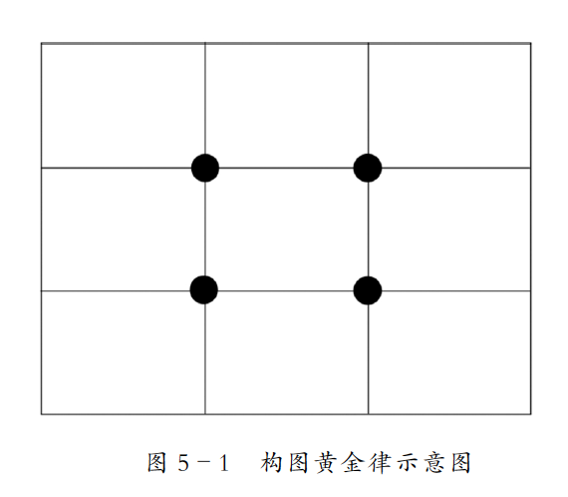
第一节 电视文艺导演的学养
三、电影学养
(三）构图
如何实现合理而优美的构图呢? 这里介绍几条基本法则。
1.运用构图的黄金律
即在画面上假设有距离相等的横竖各两条线,形成
一个井字形。这个“井”字有四个交叉点,其中任何
一个交叉点都是安置主体的最佳方位。因为这四个
交叉点都是引人注目的焦点。

Slide 170
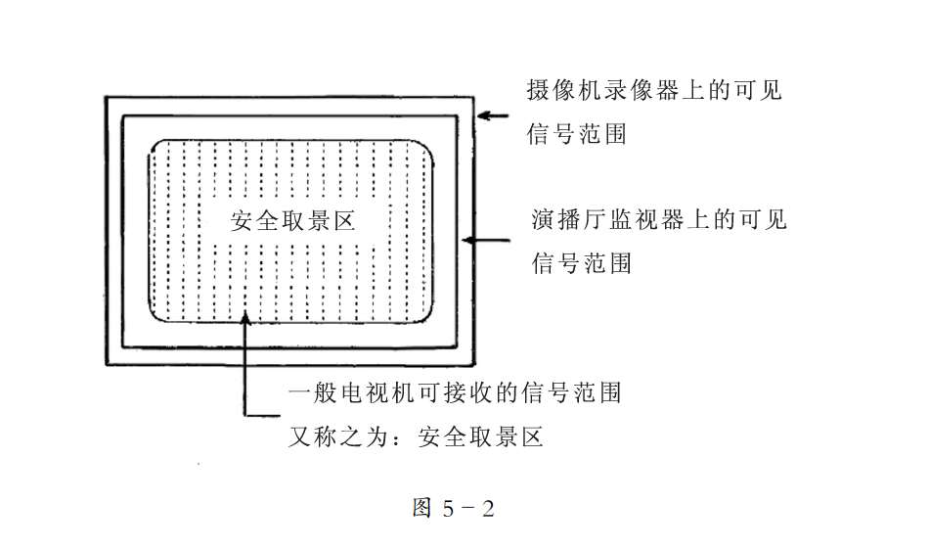
第一节 电视文艺导演的学养
三、电影学养
(三）构图
2、留足天头空白
电视画面的天头空白就是画面中主要人物的头顶与屏幕上
框之间的空白。这个空白过大或过小都不适宜,最佳处理
方法是使人物的眼睛位于屏幕横向黄金分割线的第一条线
的上下。但是,不同的景别可以稍有变化

Slide 171
第一节 电视文艺导演的学养
三、电影学养
(三）构图
3、注意事项
(1)构图要确定表现的目标、人物。
(2)重要的人物动作、面部表情以及语言,必须要交代清楚。
(3)观众想要看的事物以及期待看的图像,必须呈现。
(4)图像呈现的次序应该妥善安排,不可紊乱、遗漏。
(5)要注意图像的清新悦目,能够产生美感。
(6)注意图像大小的配合,运用纵深,产生立体感。
(7)注意图像的前后高低,产生层次感。
(8)要使静态的画面也能变得生动活泼,造成运动感。
(9)图像不可以过散或过紧。
(10)注意组合、节奏、韵律,画面要表达流畅。

Slide 172
第一节 电视文艺导演的学养
三、电影学养
(四）布局法
1、均衡布局法
（1）对称
（2）平衡

Slide 173
第一节 电视文艺导演的学养
三、电影学养
(四）布局法
2、三角布局法
三角布局法即是将画面元素组成三角形状,它的视觉中心常位于三角形的
顶点。三角布局并不仅限于三个画面元素,它是一种常用的极富于表现力的构
图方法:它使画面元素组合紧凑,有利于近景拍摄;利用三角形的几何形状,很
自然地将观众的视觉注意力引导到三角形顶点,主体物可以置于三角形三个顶
点中的任意一个;三角布局可以使画面元素处于不同的纵深层面上,后面的立
体感更强。

Slide 174
第一节 电视文艺导演的学养
三、电影学养
(四）布局法
3、前后景布局法
前后景布局使画面元素至少处于两个以上的纵深层面。这一布局结构无
疑有利于突出画面的立体效果,利用各种技巧更好地引导观众的注意力。比
如,根据近大远小的原理,可将主体物置于前景得到突出;通过调焦,使前景虚、
后景实,自然而然地将画面视觉中心从前景移到后景或反之,同时保持画面构
图不变。

Slide 175
第一节 电视文艺导演的学养
三、电影学养
(四）布局法
4、运动形成的构图
前面我们提到的多是静态性构图范例。实际上,舞台演出大都是动态的,
摄像机也常采用推、拉、摇、移、升、降等运动方式,形成多构图镜头,或者说镜头
内部的“蒙太奇”。

Slide 176
第一节 电视文艺导演的学养
三、电影学养
电影“蒙太奇”有多层含义,简单来说,蒙太奇的完整概念包括三层意思:
(1)作为电影反映现实的艺术方法———独特的形象思维的方法,即蒙太奇思维,
蒙太奇原理;(2)作为电影的基本结构手段、叙述方式,包括分镜头和镜头场面、
段落的安排与组合的全部艺术技巧;(3)作为电影剪辑的具体技巧和技法。

Slide 177
第一节 电视文艺导演的学养
三、电影学养
蒙太奇产生的依据是:
(1)人类观察和认识世界的方法,包括人的视听感觉的规律和分析、综合、联想、回忆、
想象等思维活动在电影中的反映;
(2)美学原则———艺术反映现实需要对现实生活素材进行选择、提炼、概括、集中、
加工、改造,使之典型化和富于美感,这一过程渗透着创作者本人的思想、感情、态度和
创作意图,电影艺术也需遵循这一美学原则;
(3)电影本身制作材料、技术手段所带来的艺术表现的可能性与局限性。蒙太奇表现方法
的产生及技巧的发展是以上述三个条件为根据并受其制约的。

Slide 178
第一节 电视文艺导演的学养
三、电影学养
通俗地说,蒙太奇是指影视作品的组接技巧,即在影视制作过程中,将前期
采集的画面和声音素材按照主题要求所设计的顺序组合在一起,形成一部完整
的影视作品。

Slide 179
第一节 电视文艺导演的学养
四、电视学养
作为电视导演来说,其必须具备的电视学养之一是对电视技术诸方面有所
了解,掌握电视自身的个性化语言。首先要了解电视台的控制室及演播厅。

Slide 180
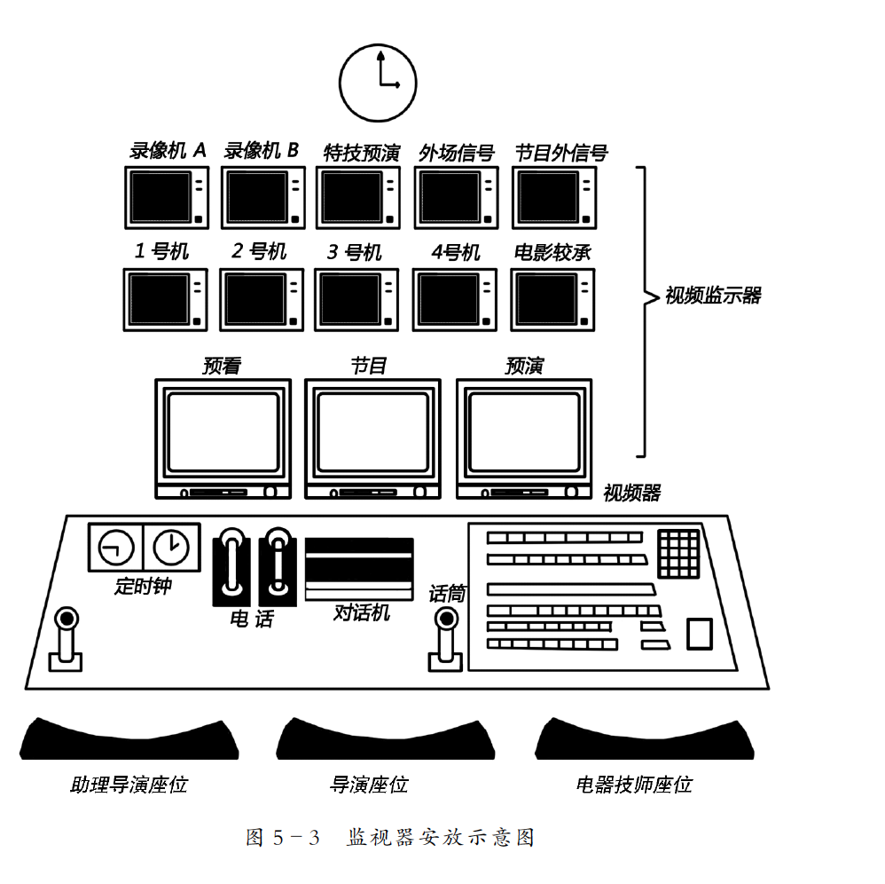
第一节 电视文艺导演的学养
（一）控制室
控制室是导演(导播)、助手、电器技师、音响工程师的工作场所。
四、电视学养

Slide 181
第一节 电视文艺导演的学养
四、电视学养
（二）演播厅
演播厅是电视节目表演与制作的场所。它是开放型的空间,可以容纳摄像
机、话筒、灯具、布景、道具等设备,操作人员在此工作,演员在此表演。

Slide 182
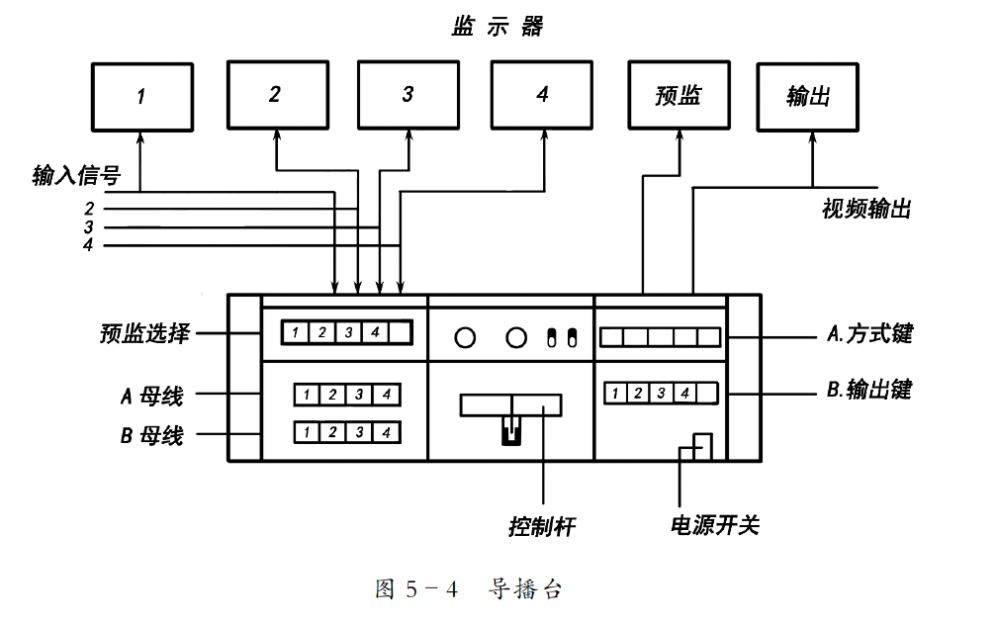
第一节 电视文艺导演的学养
（三）导播台上的基本特技
电视导播台上最基本的技巧是切换、淡入淡出、渐隐渐显、扫换和叠印
1、直接切换
四、电视学养

Slide 183
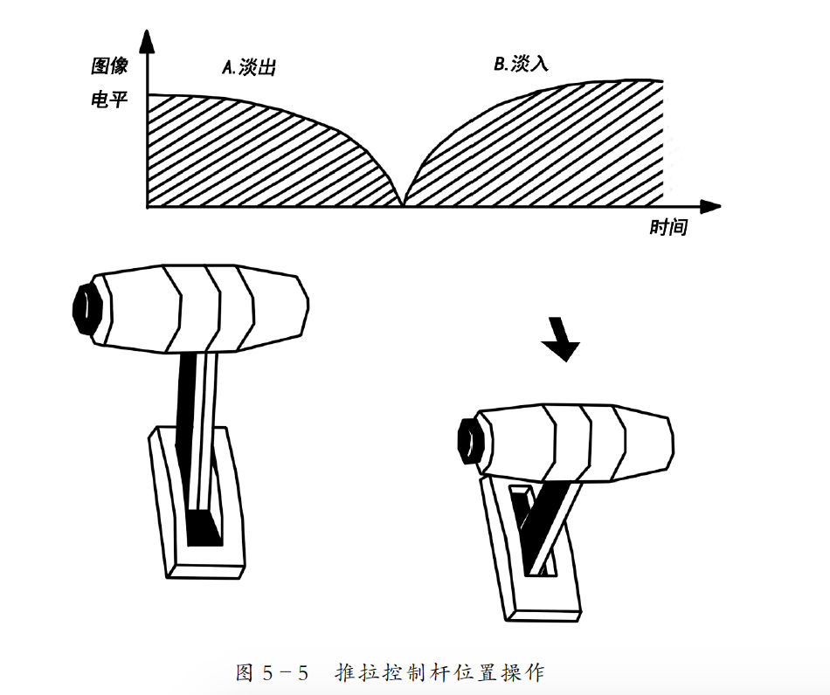
第一节 电视文艺导演的学养
（三）导播台上的基本特技
2、淡入淡出
四、电视学养

Slide 184
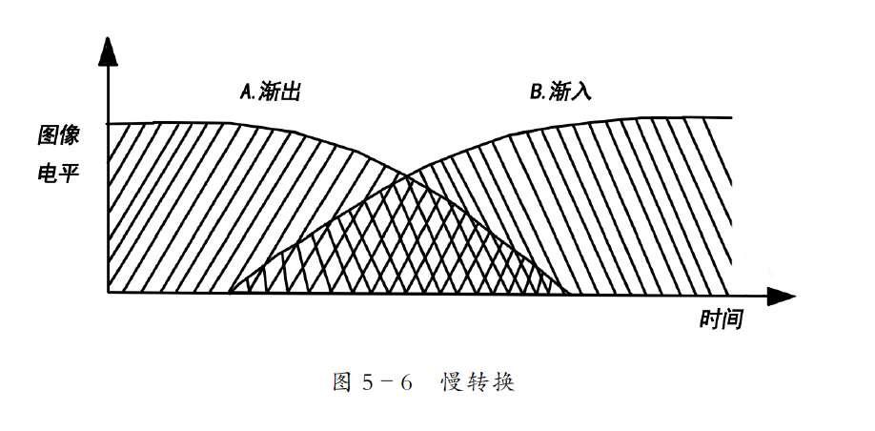
第一节 电视文艺导演的学养
（三）导播台上的基本特技
3、慢转换
四、电视学养

Slide 185
第一节 电视文艺导演的学养
四、电视学养
（三）导播台上的基本特技
4、叠加
把两个画面叠合在一起的方法叫叠加。这是一种最简单的画面组合方式,
只要将推拉控制杆联动置于中间位置即可。
叠加的应用非常普遍,比如,在画面上加入文字、标题、歌词等。凡是同时
叠合两个画面的情况都可以采用。只是当把两个画面叠加在一起时,有必要对
画面的原有构图进行整理和改变,以使叠加后的画面构图更加完美。

Slide 186
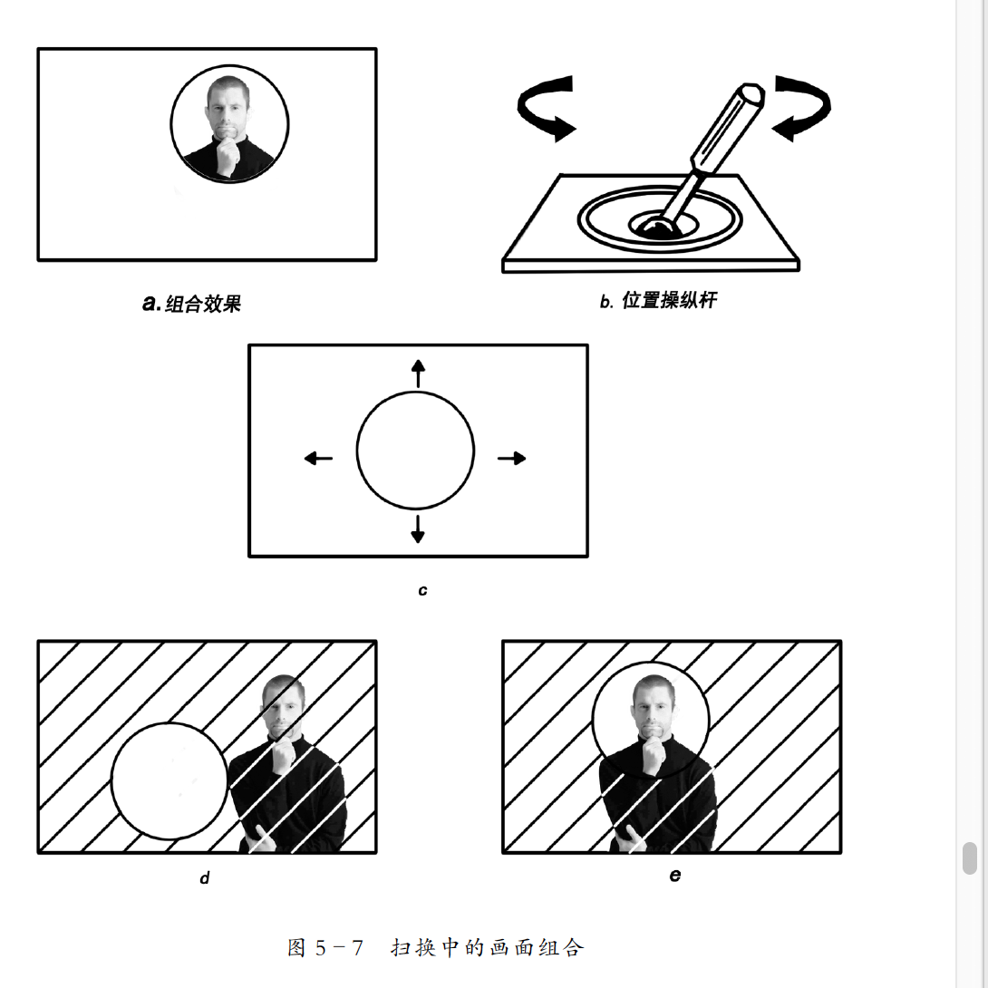
第一节 电视文艺导演的学养
四、电视学养
（三）导播台上的基本特技
5、扫换

Slide 187
第一节 电视文艺导演的学养
四、电视学养
（四）快慢动作和静帧特技
我们在电视荧屏上看到有的电视节目,导演为了渲染某种情绪、气氛或是
抒发感情,常采用快慢动作或静止图像的处理。快动作和慢动作一样,从本质
上说,都是改变现实运动形态的一种技术方法。电视中的快慢动作通常是在特
技台上完成的,电影则采用升格(慢动作)或降格(快动作)摄影。对于电视来
说,放像机放像时的走带速度快于录像时的走带速度,即形成了画面的快动作;
相反,则形成慢动作。静帧是指放像机仍保持放像工作状态而只将磁带停止,
银幕上随即出现的静止画面效果(即定格)。

Slide 188
第一节 电视文艺导演的学养
四、电视学养
（五）三种键控技巧
键控是利用一个视频信号中不同部位参量(例如亮度和色度)的不同,经过
处理形成高/低双值键控信号,去控制电子开关,使待合成的两路视频信号交替
输出,形成一个画面的一部分被抠掉而填进另一画面的效果,俗称“抠像”。

Slide 189
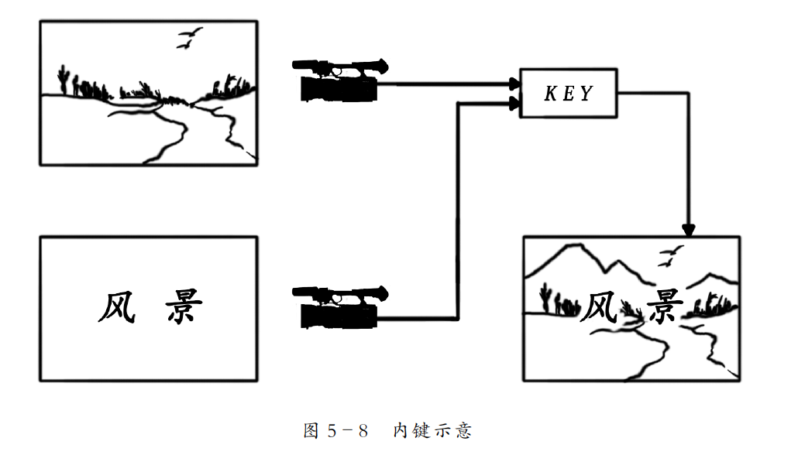
第一节 电视文艺导演的学养
四、电视学养
（五）三种键控技巧
1、内键

Slide 190
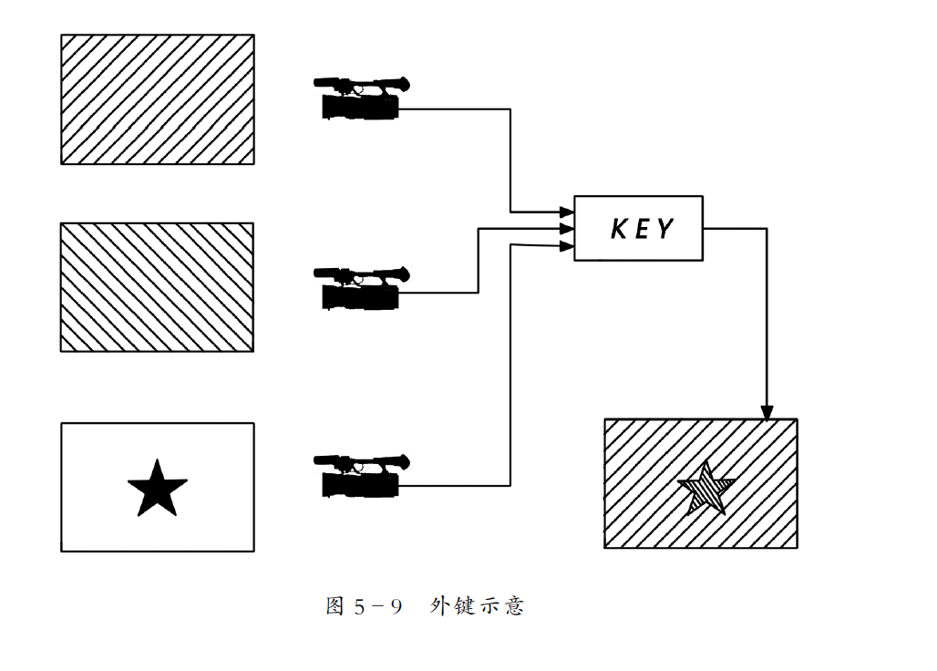
第一节 电视文艺导演的学养
四、电视学养
（五）三种键控技巧
2、外键

Slide 191
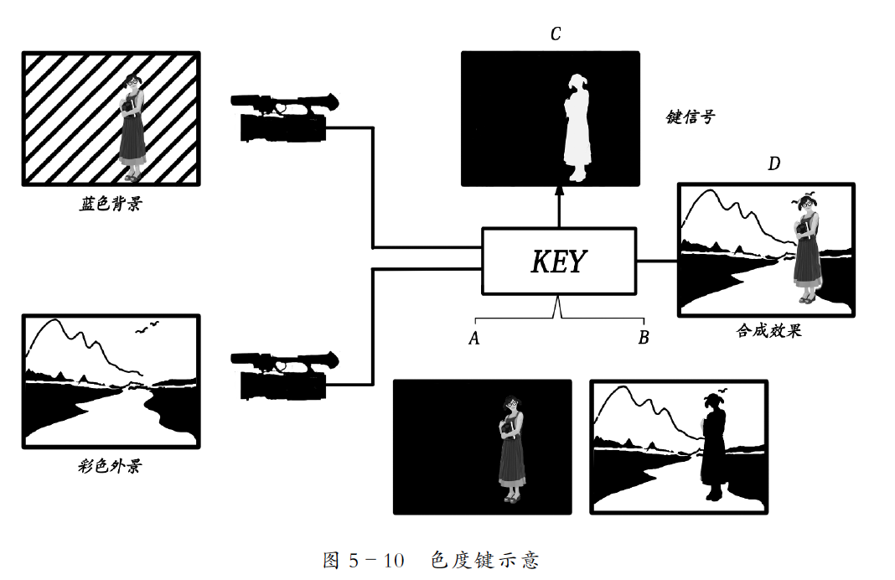
第一节 电视文艺导演的学养
四、电视学养
（五）三种键控技巧
3、色键

Slide 192
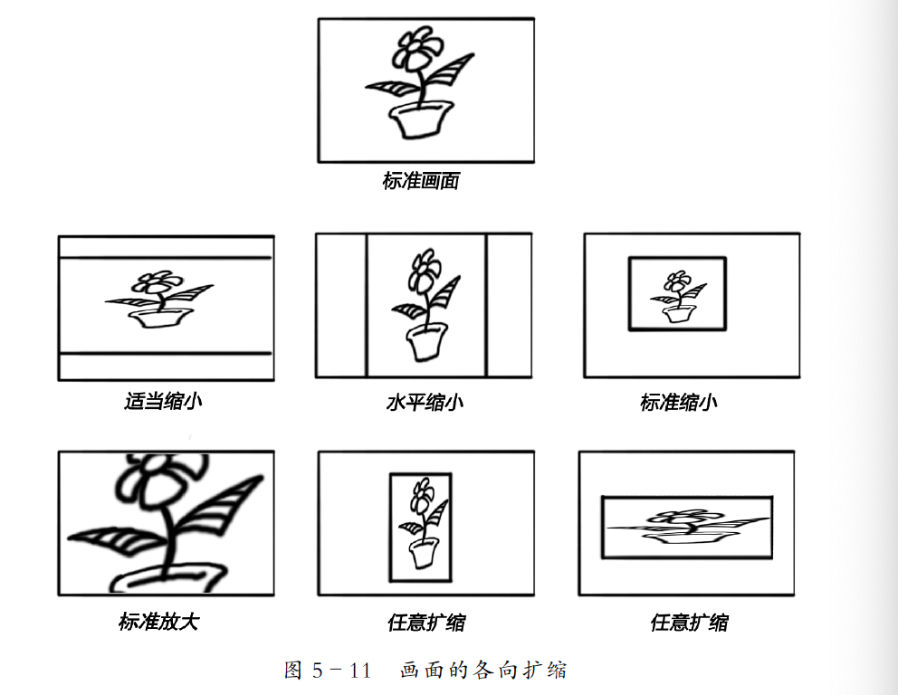
第一节 电视文艺导演的学养
四、电视学养
（六）数码特技和功能
1、画面的扩缩、翻转、位移及分裂
（1）单画面的扩缩

Slide 193
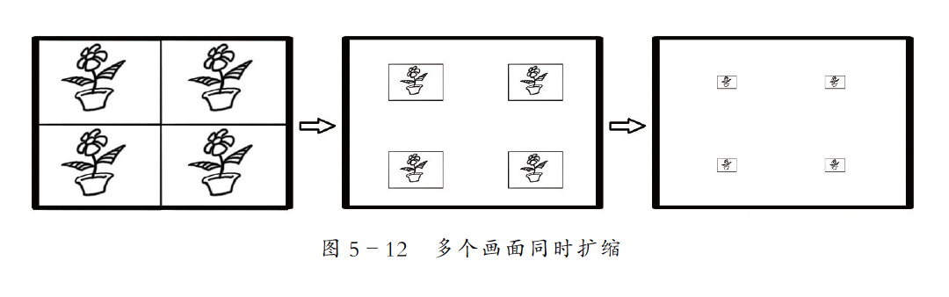
第一节 电视文艺导演的学养
四、电视学养
（六）数码特技和功能
1、画面的扩缩、翻转、位移及分裂
（2）多画面同时扩缩

Slide 194
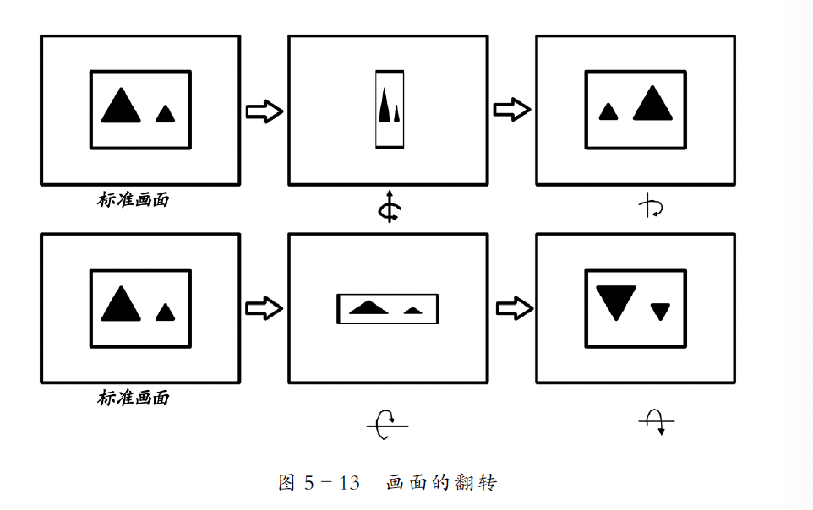
第一节 电视文艺导演的学养
四、电视学养
（六）数码特技和功能
1、画面的扩缩、翻转、位移及分裂
（3）画面翻转

Slide 195

第一节 电视文艺导演的学养
四、电视学养
（六）数码特技和功能
1、画面的扩缩、翻转、位移及分裂
（4）画面位移

Slide 196
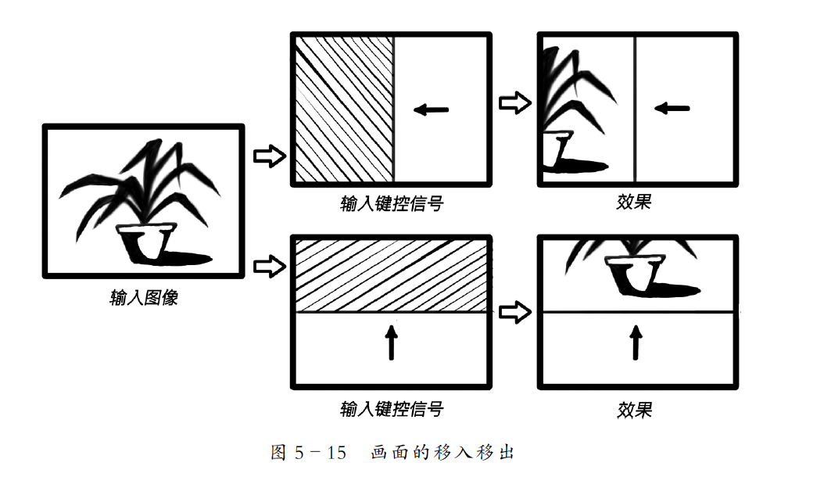
第一节 电视文艺导演的学养
四、电视学养
（六）数码特技和功能
1、画面的扩缩、翻转、位移及分裂
（5）移入和移出

Slide 197
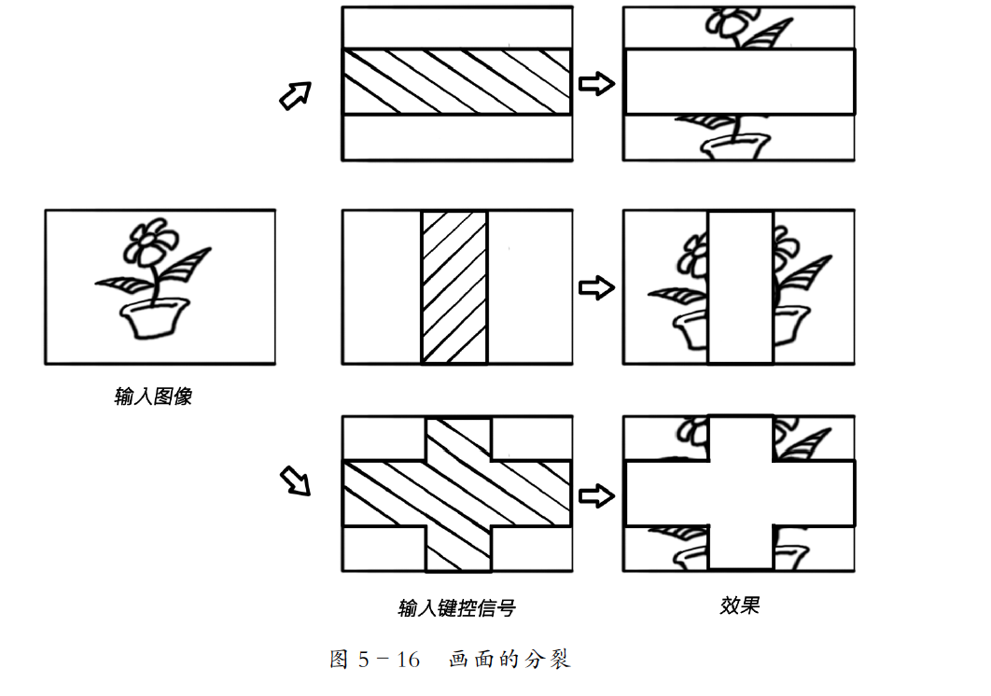
第一节 电视文艺导演的学养
四、电视学养
（六）数码特技和功能
1、画面的扩缩、翻转、位移及分裂
（6）画面分裂

Slide 198
第一节 电视文艺导演的学养
四、电视学养
（六）数码特技和功能
2.画面的跟踪、镶嵌和油画效果
（1）色键跟踪
（2）镶嵌效果
（3）油画效果

Slide 199
第一节 电视文艺导演的学养
四、电视学养
（六）数码特技和功能
3.画面的运动、重现及静止
（1）间歇运动效果
（2）多画面活动
（3）镜像效果

Slide 200
第一节 电视文艺导演的学养
四、电视学养
（六）数码特技和功能
4.画面的频闪
（1）频闪效果
（2）频闪位移
（3）频闪衰减
（4）频闪着色效果

Slide 201
第一节 电视文艺导演的学养
四、电视学养
（七）虚拟演播室
1、虚拟演播室的制作方式
虚拟演播室是近年来发展起来的一种独特的电视节目制作技术,它是在高
速图形计算机处理技术与传统色键抠像技术相结合的基础上形成的。其实质
是将计算机制作的虚拟三维场景与电视摄像机现场拍摄的人物活动图像进行
数字化的实时合成,使人物与虚拟背景能够同步变化,从而实现两者天衣无缝
的融合,以获得完美的合成画面。
在虚拟演播室系统中,一台工作站可以与多台摄像机相连接,摄像机可以
在虚拟演播室中随意移动,高速实时图形工作站根据摄像机跟踪系统提供的信
息,建立逼真的三维模型,从而得到真实道具所不能达到的特殊效果。

Slide 202
第一节 电视文艺导演的学养
四、电视学养
（七）虚拟演播室
2、虚拟演播室的原理
虚拟演播室是在色键系统的基础上发展起来的。其工作原理是将摄像机
拍摄到的以蓝幕为背景的视频图像送往色键器作为前景画面,同时通过摄像机
运动跟踪系统,将采集到的摄像机运动参数传送给图形计算机,然后图形计算
机根据摄像机运动参数生成合适的虚拟背景画面和遮挡信号,并按照遮挡信号
提供的关系,通过I轴深度键和色键技术将前景画面进行合成,使真实演员与虚
拟场景形成准确的透视关系,虚拟出真实的演员置身于所谓真实场景中的画面
输出(实际上是真实的演员置身于虚拟场景中的画面输出)。

Slide 203
第一节 电视文艺导演的学养
四、电视学养
（七）虚拟演播室
2、虚拟演播室的原理
一般来说,一套典型的虚拟演播室系统由三个子系统组成:(1)能获取摄像
机运动参数的摄像运动的跟踪系统;(2)能实时生成与前景图像保持正确透视
关系的背景图像的图形计算机;(3)能将来自摄像机的真实前景和图形计算机
所生成的虚拟背景合成并输出的色键合成器。在虚拟演播室中,演员在一间蓝
色屋子里进行现场表演,摄像机采集前景视频信号,同时,摄像机上的跟踪系统
实时提供摄像机移动的信息,这些数据被传送至一个图形计算机。三维计算机
图形发生器实时产生一个逼真的虚拟环境,以蓝色屏幕为背景拍摄的摄像机图
像,经延时后与选自计算机的虚拟背景以相同

Slide 204
第一节 电视文艺导演的学养
四、电视学养
（七）虚拟演播室
虚拟演播室相对于传统演播室制作方式的优势是显而易见的。
它突破了传统演播室制作受布景、道具、灯光、场地的局限,可以制作出实际不存在
的或难以制作的场景,并创作出更丰富、更吸引人的节目;同时,由于场景的制
作、修改、保存等都在计算机上进行,场景的改变也就变得简单易行,不但能节
约大量制作布景的投资,而且还能省去布景和道具的存储空间和外景场地,降
低了节目的制作费用,提高了演播室的利用率。虚拟演播室尤其适合于新闻、
体育、广告、动画、天气预报等电视节目的制作。

Slide 205
第二节 电视文艺导演的素质
电视文艺导演对文艺节目的艺术质量、社会效益承担着主要责任,是电视
台各个艺术及技术部门工作人员的总指挥。他的政治思想、艺术修养、专业技
能以及荧屏意识的想象能力,都直接关系到文艺节目的质量和品位。
作为一名电视文艺导演,应具备的素质主要表现在以下几个方面:

Slide 206
第二节 电视文艺导演的素质
一、政治素质
在政治上,努力学习党的方针、政策,坚持党的文艺“二为”方向和“双百”方针;
在思想上,具有对社会的、民族的、时代精神风貌的敏锐洞察力以及对观众审美心理
的感悟力,是具有强烈的社会责任感的人。
因为我国是拥有亿万观众的超级电视大国,荧屏上所显示的一切,对于广大观众都将产生
巨大的影响力和社会效应。电视文艺导演所从事的艺术创作,是使电视文艺节
目的内容和形式达到完美的统一,具有较高的审美价值。
这就要求电视文艺导演必须在情感上、情趣上能正确领会和掌握党的文艺方针,遵守文艺
宣传的政治标准和艺术标准,把握文艺宣传的导向。

Slide 207
第二节 电视文艺导演的素质
二、业务素质
首先，作为导演,对于文艺作品的优劣应具有一定的判断力;能根据党的宣传方
针,结合当前形势,确定节目主题,制定切实可行的节目录制计划,满腔热情地
向社会提供优秀的艺术作品,陶冶人们的情操,使人们在艺术欣赏中得到激励
与鼓舞。

Slide 208
第二节 电视文艺导演的素质
二、业务素质
其次,导演还应具有一定的组织协调能力。一台电视文艺节目的成败,关
键在于导演的组织和实施。为了制作一台优秀的电视文艺节目,导演务必协调
好各个艺术部门和技术部门之间的关系,要能掌控全局,激发各个部门的合作
精神和大局意识,要求各部门全身心地投入工作,忠于职守,在导演的统一指挥
下,形成有机的整体,沉浸在和谐的创作境界中。此外,导演还应具备一定的社
会活动能力,能够争取到广泛的社会支持,为节目成功奠定物质基础;能够满足
不同观众的审美需求,所办节目雅俗共赏,得到各个层次观众的肯定和欢迎。

Slide 209
第二节 电视文艺导演的素质
三、实施能力
导演的业务实施能力表现在“能够撰写电视文艺节目分镜头脚本和串联
词,具有担任导播的能力;导播时镜头调度联结流畅,切换点准确,富有节奏感,
能完整地表达主体和创作意图;熟悉电视文艺节目后期制作流程,能独立地组
织完成后期编辑、配音、合成等工作”

Slide 210
第二节 电视文艺导演的素质
三、实施能力
(一)事前的准备
1.研读文学台本时应注意以下几个方面:
(1)主题是否正确?
(2)结构是否严谨?
(3)有无演出效果(能否表演)?
(4)有无高潮?
(5)分析优点与缺点。如若发现问题,必须会同撰稿人商量修改或重写,直
到满意以后才能做分镜头的工作。

Slide 211
第二节 电视文艺导演的素质
三、实施能力
(一)事前的准备
2.绘制现场位置图。
3.标出摄像机的位置及麦克风转动的方向。
4.演员与摄像机的距离与使用灯光的种类。
5.召集演员会议,研究商量演出事宜。
6.规定彩排时间和地点。
7.讲解现场一切指示信号的用法。
8.如有影片、制图、音乐、色效插入等,应事先在流程表上注明,并向相关人
员交代清楚。
9.用笔画出演员移动的位置。

Slide 212
第二节 电视文艺导演的素质
三、实施能力
(二)节目录制过程中
1.与工程人员和现场人员联系。
2.通知演员各就各位,注意摄像机顶上的红灯准备演出。
3.演出时要注意观察监视器。
4.留意播出摄像机的号码,以便呼号指挥。
5.犯了错误立即想办法补救,不必介意而影响情绪。
6.不要为某一细节而忽略整个节目的演出。
7.发号施令,头脑要冷静,用句要简单明确。
8.注意“音画”的转位,要细心构图。

Slide 213
第二节 电视文艺导演的素质
三、实施能力
(三)如何导好节目
1.指挥摄像师拾取各种现场表演图像,经过选择,再确定某一个图像的播出。
2.指示转换器操作人员或助理导演,用何种方式将各个图像衔接播出,画面衔接要流畅。
在转接方面,还应注意的有几点:
(1)转接的次序要顺理成章,镜头与镜头之间相互要有联系,并要懂得“蒙太奇”镜头的运用。
(2)转接要自然,不能显得突兀。
(3)运用特技技巧,将转接镜头复原重叠,使画面富于变化。
(4)电视屏幕比例是4∶3,在转接镜头时,要注意景物变换的原则,不能超过比例。

Slide 214
第二节 电视文艺导演的素质
电视导演比舞台导演更困难也是更重要的地方是:“他决定了观众将能看
到什么与听到什么,这个选择权利被导演独揽了,观众只能跟着他走。所以,导
演必须审慎地做出自己的选择。经验丰富的导演,常常是根据自己的经验、技
巧与感觉而很快地做出决定。而作为刚从事导演的新手,必须对所有可能的选
择进行仔细的分析而后才能做出决定。”①
——张舒予、周章明编译:《电视制作———技巧、艺术、训练》,
复旦大学出版社1991年版,第280页。

Slide 215
思考与训练
1.电视文艺导演应该具备的学养都包括哪些方面?
2.电视文艺导演所应具备
的政治素养是什么?
3.电视文艺导演应具备的业务素质
和实施能力都包括哪些方面?

Slide 216
课外阅读与欣赏
1.任金洲、高波:《电视摄像》,中国广播电视出版社2005年版。
2.王灏、孟群:《电视制作技术》,中国国际广播出版社2009年版。
标题文本预设

Slide 217
电视专题文艺节目
01
电视文艺栏目种类与策划
02
电视综艺节目
03
目录
CONTENT
撰写综艺晚会文学台本
04
电视文艺导演的学养与素质
05
电视文艺导演的职责
06

Slide 218
学习目标
了解电视文艺导演工作的性质。
了解导演撰写工作台本的要求。
了解导演撰写阐述的有关内容。
了解导演对晚会的总体设计都包括哪些方面。
了解导演工作实施过程中的方方面面。

Slide 219
第六章 电视文艺导演的职责
对于电视文艺导演来说,其工作主要分为四个阶段进行,即前期的准备阶
段、节目排练期间、实地录像阶段以及后期制作阶段。
在前期的准备阶段,导演集中精力进行案头工作。首先,研究撰稿人写的
文学台本,撰写出导演工作台本(或叫流程表);其次,撰写导演阐述。导演撰写
工作台本的依据是文学台本,要仔细地研究文学台本并考虑以下几个问题:

Slide 220
第六章 电视文艺导演的职责
1.这台综艺晚会的立意与主题。也就是说,创作这台电视综艺节目的主要目的
是什么? 想要表现什么思想内容?
2.预期达到一种什么样的艺术效果?
3.在社会效益上期望达到什么样的目的(如宣传某种思想、提供审美愉悦、进行娱乐
等)?

Slide 221
第一节 导演撰写工作台本
一、撰写工作台本
(一)熟悉影视艺术的表现媒介
1.对话———主持人的语言、演员的台词。
2.音响效果———环境和动作的声音。
3.音乐———烘托气氛,描写环境。
4.表情———演员表演的面部表情。
5.姿势———动作设计。
6.装扮———化妆、服装设计、造型设计。
7.装置———布景或实景。
8.照明———灯光设计。
9.道具———演员使用的工具或实景需要的物件。
10.演员的形体特征———是否有特殊要求?
11.观众的反应———烘托演出的气氛。
12.舞台动作———哑剧、沉默。
13.自然背景及场所。
14.布置场景及无限的变化。
15.特技摄影———慢动作、叠画等。
16.彩色的运用———黑白、彩色变化等。
17.摄影角度以及其他蒙太奇手法。

Slide 222
第一节 导演撰写工作台本
一、撰写工作台本
(二)撰写工作台本的横向设计与纵向安排
1.横向设计,包括:(1)节目名称;(2)演员;(3)舞台表演;(4)背景配合表演
的形式;(5)灯光;(6)音响;(7)吊杆景物;(8)电子屏幕(插播的镜头资料及外景
资料等);(9)道具;(10)干冰或烟雾;(11)服装及头饰;(12)特技艺术处理的设
想;(13)串联的形式及手段。
2.纵向安排(依据文学台本进行节目排序),包括序幕、篇、章,尾声。

Slide 223
第一节 导演撰写工作台本
一、撰写工作台本
(三)确定文艺晚会演出的场所
1.舞台、演播室方式:茶座式或剧场式,适合于晚会类的综艺节目。
2.场馆内的演播方式:大看台、分区活动,如运动会的开、闭幕式等。
3.露天舞台的演出方式。
4.实景地演播方式。
5.广场上的演播方式。
6.舞台与实景交融方式。
7.舞台与电视艺术手段结合方式。
8.综合方式(即舞台、广场、电视艺术手段的结合方式。)。
9.虚拟演播室:电脑制作、二维动画、三维动画,单个节目使用这种方法。

Slide 224
第一节 导演撰写工作台本
二、撰写节目的画面内容
导演工作台本中的内容包括解说词、歌词、字幕、节目构图的设计、电视特
技处理的设想,以及穿插的影视镜头资料、外景镜头、字幕、音乐、音响等。

Slide 225
第一节 导演撰写工作台本
三、撰写插播影视资料镜头
在导演工作台本中穿插影视资料镜头和与外景有关的镜头也是体现导演
艺术构思的一个重要方面。影视资料镜头和外景画面,往往用在歌曲、器乐曲
演奏、舞蹈表演中比较多,可以起到揭示节目的内涵、增加节目的艺术含量的作
用,使节目的艺术品格更高远。

Slide 226
第一节 导演撰写工作台本
三、撰写插播影视资料镜头
（一）歌曲节目
例如：《我爱你，中国》晚会中的歌曲《走过，我们一同走过》
《拥抱太阳》晚会中的歌曲《父老乡亲》

Slide 227
第一节 导演撰写工作台本
三、撰写插播影视资料镜头
（二）器乐曲节目
对于器乐曲演奏节目,如果能从内容出发进行电视化的艺术处理,插入适
当的外景镜头,则可以揭示出乐曲所表现的深远意境,起到烘托主题的作用。
例如,大型交响乐演奏《黄河狂想曲》是青年作曲家丁小里专门为《我爱你,
中国》这台晚会创作的一部交响曲。

Slide 228
第一节 导演撰写工作台本
四、撰写工作台本中的声音
电视文艺节目中的声音不外乎有三种:
一种是人物发出的语言范畴的声音,包括人物对话、主持人的串联词;
一种是音乐和歌唱的声音;
一种是作为现场动作的音响效果声。
导演在撰写工作台本时对声音的处理,总体上要遵循“系统论”的原则进行
协调统一。

Slide 229
第一节 导演撰写工作台本
四、撰写工作台本中的声音
（一）片头声音
片头声音包括音乐和音响。这两种声音处理的好坏是非常重要的,它们往
往是作为节目的前奏而被引入整个节目中的。尤其是片头音乐的艺术处理要
典型,内涵要丰富,有点题的动机和效果。

Slide 230
第一节 导演撰写工作台本
四、撰写工作台本中的声音
（二）音响效果
音响效果在电影和电视剧中占有十分重要的地位,同样,对于电视文艺节
目来说,它也是一个不可缺少的表现因素。如果音响效果运用得恰当、合理,则
可以烘托演出的气氛,增强节目的感染力。

Slide 231
第一节 导演撰写工作台本
五、导演在撰写工作台本时对整台节目设计的要求
1.画面饱满:掌握节目内容,画面体现得充分、不单调。
2.组合出新:运用多种艺术门类组合成一个新的整体。
3.构图匀称:不要一头沉,尽量用黄金率达到美感。
4.追求意境:背景的烘托,要情景交融。
5.内外结合:做到有机性,相得益彰。
6.层次清楚:前后层次,背景纵深。
7.景别运用:流畅通顺,不要生硬。
8.节奏和谐:动、静,简、繁,快、慢,说、唱、舞的和谐搭配。

Slide 232
第一节 导演撰写工作台本
六、设计节目的思维方法
1.人物形象化思维。
2.情节组合化思维。
3.反串逆向化思维。
4.场景立体化思维。
5.戏剧悬念化思维。
6.情感动情化思维。
7.场景意境化思维。
8.电视化创作思维。
9.虚拟电子化思维。
10.纪实真实化思维。

Slide 233
第一节 导演撰写工作台本
七、串联与转换设计
1.主持人串联:通过语言手段。
2.字幕串联:注意字体与色彩。
3.切画转换:注意节目节奏。
4.叠画转换:注意速度。
5.特技转换:运用多种电子技术手段。
6.空镜转换:渲染气氛与营造意境。
7.大屏幕报题转换。
8.黑幕暗转。

Slide 234
第一节 导演撰写工作台本
八、导演的其他工作
（一）塑造屏幕上的视觉形象
对于一档电视文艺节目来说,导演怎样塑造屏幕上的视觉形象,决定了其
所想表现的节目内容和传达的信息。几乎所有的导演都会采用基本相同的拍
摄工具和技术手段,包括镜头和拍摄角度、布光、转换镜头的方法等。那么,区
别一名电视文艺导演的艺术水平高低,就要看他是如何发挥自己的艺术创作构
思,通过选择演员、摄像、灯光舞美、服装和怎样搭配、协调这些因素来完成节目
的。

Slide 235
第一节 导演撰写工作台本
八、导演的其他工作
(二)导演在塑造视觉形象时要涉及三个重要因素
1、导演对节目处理的选择
2、导演对节目处理的观点
3、导演进行形象的塑造

Slide 236
第二节 撰写导演阐述
一、明确晚会的主旨与基调
首先,导演要向摄制组工作人员说明为什么要举办这台电视综艺晚会,以及晚会的主题
与主题思想是什么,使全体摄制组人员都明确参与这次晚会工作的意义。
接下来在导演阐述中要说明的是晚会的总体气氛与基调。

Slide 237
第二节 撰写导演阐述
一、明确晚会的主旨与基调
首先,导演要向摄制组工作人员说明为什么要举办这台电视综艺晚会,以及晚会的主题
与主题思想是什么,使全体摄制组人员都明确参与这次晚会工作的意义。
接下来在导演阐述中要说明的是晚会的总体气氛与基调。,确定晚会的基调要以
主题为依据,不同的晚会主题决定着基调各不相同。

Slide 238
第二节 撰写导演阐述
二、对各工种艺术创作的建议
（一）对灯光设计的建议或强调
在把握节目基调的基础上,运用灯光的各种表现手法,创造出与晚会的主题思想相吻合
的艺术效果。因此,导演在阐述中要写明对灯光设计的建议或艺术上某些需要予以强调
的地方。

Slide 239
第二节 撰写导演阐述
二、对各工种艺术创作的建议
（二）对录音和音响的要求
一台电视文艺晚会总是少不了声音的,包括歌唱演员的伴奏音乐、主持人
用的话筒声、表演人员的现场声、观众的反应声音,等等。导演在阐述中要向负
责录音和音响的工程师们提出要求,比如,晚会采用直播还是录播? 是先期录
音、现场还原? 插播节目的音响又应该怎样? 对此都应有明确的说明,供负责
录音和音响的创作人员去完成。

Slide 240
第二节 撰写导演阐述
二、对各工种艺术创作的建议
（三）对摄像的要求
文艺晚会是集体智慧的结晶,其中,摄像师可以说是整台晚会中举足轻重
的人物。因为最终展示在电视荧屏上的画面才是电视艺术的直接体现。摄像
师要具有扎实过硬的基本功,能够熟练地掌握摄像机的性能和推、拉、摇、移、
跟、甩、急推、急拉等操作技术,他需要了解和熟悉整台节目,从而完成导演的创
作意图。导演要与摄像师默契配合,因此在导演阐述中,导演要对摄像师提出
一定的要求,使摄像师能按节目内容或导演要求提供播出的镜头画面。

Slide 241
第二节 撰写导演阐述
二、对各工种艺术创作的建议
(四)对化妆、服装、道具的基本要求
在撰写导演阐述时,灯光、录音和音响及摄像三个方面要特别予以强调。
此外,对文艺晚会中的化妆、服装、道具也应该给予必要的重视。这三者往往集
中表现在演员身上,应在保持节日欢乐气氛的前提下,把握节日特点,并与节目
内容和风格相符合,体现时代特色与生活气息。

Slide 242
第二节 撰写导演阐述
三、晚会的总体设计
导演阐述中第三方面的内容是晚会的总体设计,其中包括:
场景的设置;
节目的开场、高潮、尾声的设计;
晚会中插播的内容及安排。

Slide 243
第三节 导演工作实施程序
一、前期准备工作
(一)同技术部门人员的联系
导演要同技术人员商定录制文艺晚会所用的设备;同音响工程师设计录音
工作方案:是前期录音还是同期录音? 同灯光设计师设计有关布光方案;同美
工研究舞美设计、装置、道具配备等要求。

Slide 244
第三节 导演工作实施程序
一、前期准备工作
(二)同摄像人员的沟通
导演同摄像人员积极沟通交流,共同研究拍摄用的导演工作台本。对于导
演的创作意图,摄像人员要做到心中有数,包括提供不同的拍摄场景(舞台、外
景)、拍摄时的机位、取景构图等方面的实施方案。

Slide 245
第三节 导演工作实施程序
一、前期准备工作
(四)制定切实可行的拍摄计划与实施方案
以上几项准备工作就绪后,导演即可召集全体主创人员举行摄制组工作会
议,在会议上宣读导演阐述,以此统一全组思想,确定拍摄方案,进行明确分工,
使各部门能协调工作。对于一些复杂的节目,导演还要举行若干次会议,分别
与有关人员商定具体实施方案。之后,导演要全面检查所有设备、材料、灯具
等,规定一个限期,为进入正式的排练做好充分准备。

Slide 246
第三节 导演工作实施程序
二、中期排练工作
(一)预排演员们表演的节目
排演,这是一切表演艺术都必须经过的程序,无论简单或复杂,都要进行。
预排的优势在于能使演员们充分理解导演的创作意图,并密切配合。
排练可选择在空间大小适宜的地方进行,达到模拟表演场地的目的。在排
练中,导演要向演员们说明自己的创作要求,节目要排演得越熟练越好,避免彩
排或正式录像时出现不应有的差错。

Slide 247
第三节 导演工作实施程序
二、中期排练工作
(二)对摄制组人员的排练
当演员排演到一定程度,导演可决定到演播室进行带机正式彩排了。对于
整台节目来说,这是灯光师布光,美工师置景,摄像师摄像,服装、化妆、道具等
工作人员的最后练兵。“导演在这个阶段里,主要确定两大方面的问题:一是演
员的活动范围与方式;二是制作成员的工作活动范围与设备的安放位置。如布
景、道具的位置,不同区域的布光要求,话筒的位置与置放方式,更重要的是摄
像机的拍摄机位以及摄像机的运动方式等等。”
1、对摄像人员的排练
2、对控制室内工作人员的排练

Slide 248
第三节 导演工作实施程序
三、正式录像时导演的工作
1、导演要稳定自己的情绪,做到“临场不惧,遇事不慌”,以胸有成竹的平静心
态,面带微笑、从容不迫地向全体摄制组成员做最后一次“战前动员”,提醒大家
要注意的地方。

Slide 249
第三节 导演工作实施程序
三、正式录像时导演的工作
2、在录像开始前,导演还应注意以下几点:必须让自己的指令语言简洁明了,
使有关人员能够明白无误;在指挥演员时,要注意必须说清楚演员的名字,避免
发生误会;在调度摄像机时,必须明确地指出机号,比如“一号机”或“二号机”,
使执机的摄像师能够明白导演的指令;在发出正式指令之前,必须预先发出准
备的口令,使相关人员有足够的时间做好各项准备工作。比如,在正式发出从
一号机淡入到二号机这个指令之前,应提前若干秒钟发出预备口令:“准备从一
号机淡入到二号机。”这样做能使二号机摄像师有足够的心理准备与时间来调
动摄像机对准所要拍摄的对象,等待导演通过选频器淡入他所拍摄的画面。

Slide 250
第三节 导演工作实施程序
三、正式录像时导演的工作
3、导演在正式开始录像前的两三分钟要预览监视器中的预演画面,如果监视
器中呈现的图像不符合要求,可以发出指令立即修改;与此同时,还要监听伴随
图像的音响效果,做到眼看、耳听、嘴说、手动。当这一切达到理想的程度,导演
发出指令:“各就各位,准备开拍!”摄像师将摄像机移向指定的机位。伴随着音
响工程师在控制室内的调音台上调出和谐的混声效果,导演对录像师说:“录像
准备!”一切准备动作就绪,导演发出指令:“预备! 音乐准备,一号摄像机准备
好。开始!”舞台监督将手向上一挥,拍摄正式开始。

Slide 251
第三节 导演工作实施程序
三、正式录像时导演的工作
4、这时,导演坐在切换台前,眼睛不是注意那些按钮,而是以大部分的精力去
观察监视器和工作台本,随时调度摄像师摄取预选画面。导演同摄像师要密切
配合。在录像时,导演除了要提醒摄像师按计划摄取合适的镜头外,还要给其
某种自由,充分发挥他们的积极性。导演要从观众的欣赏心理出发,把镜头切
换得流畅、自然,同时控制好每个镜头的时间长度与运动节奏,要尽量严格地按
照既定方案实行。即使切错画面也不必过多考虑,等全部节目录制完毕再进行
补拍也可。一场演出节目全部录制完以后,导演的录制任务也就基本完成了,
余下的工作是督促工作人员收拾整理。

Slide 252
第三节 导演工作实施程序
四、后期制作工作
后期制作是导演对所有拍摄的素材进行审看、选择,在编辑人员的协助下,
运用一定的艺术与技术表现手段(包括特技、字幕等),使节目成为声画合一的
艺术整体。
这一阶段导演的工作包括以下几项：

Slide 253
第三节 导演工作实施程序
四、后期制作工作
(一)审阅图像素材
在审阅素材时要注意两点:
一是视频信号的质量,也就是画面的艺术质量如何,要选择最好的保留下来待用;
二是仔细监听音频信号,也就是录音的音响是否清晰、优美,与画面是否和谐。

Slide 254
第三节 导演工作实施程序
四、后期制作工作
(二)制作节目片头
片头的艺术创作可以分为:画面构图设计、画面节奏设计、特技设计、色彩设计和
字幕设计等等。其中需要多工种合作,可以借用绘画、雕塑、摄影、电视、音乐、
实物等多种媒介造成一种多维的、强烈的、新颖的艺术氛围。从总体要求上,一个
好的片头,需要细腻的运动感觉、准确的节奏、简洁而富于意味的画面,同时构成运
动着的视觉美。”② 有一点需要强调,片头时长一般控制在30~40秒比较合适。
片头时长过短,容易造成急促感,过长又会使观众感到乏味、冗长,因此要把握好分寸。

Slide 255
第三节 导演工作实施程序
四、后期制作工作
（三）字幕设计
导演在制作电视节目时,对字幕的使用不可忽视,要有精心的设计和通盘的考虑。
比如,片头字幕选择什么样的字体,是美术字还是传统书法艺术的手写体? 这都要
从节目与片头的画面美出发,使之和谐统一,产生一种富有艺术性的装饰美。
除了片头字幕外,在整台晚会中还有节目标题、唱词、歌词以及说明性文字
等都要有所设计,字体、大小都要合理,该强调的应尽量醒目,从而给观众留下
深刻的印象。

Slide 256
第三节 导演工作实施程序
四、后期制作工作
此外,还要注意字幕的色彩选择,处理好与背景画面颜色的关系。如果背
景画面色彩较暗,字幕就应该选用相对明亮的色彩,以形成较大的反差;反之,
背景较亮,字幕色彩较重一些效果会比较好。色彩是富有个性的:红色象征兴
奋、热烈,是节日和喜庆场面不可缺少的主色;绿色代表和平、宁静,使人容易和
春天充满生机的景象相联系;蓝色给人以辽阔而深远的感受;黄色使人感到明
亮和活跃;白色蕴含着洁净与纯情……在选择字幕色彩时,可参照一下色彩的
个性,使字幕色彩与画面相匹配,形成字幕既突出醒目,颜色又和谐统一的
效果。

Slide 257
第三节 导演工作实施程序
五、运用特技画面
运用特技手法往往体现在具体的节目上,不同的节目选择特技的方式也不
一样。运用特技手段要从节目内容出发,为表现节目内容服务,而不能为特技
而特技,把特技当做一种装饰品。

Slide 258
第三节 导演工作实施程序
五、运用特技画面
(一)歌曲节目
在歌曲节目中常用的电视特技手法主要有以下几种:
1.平面叠画
2.叠加历史资料镜头
3.两种艺术形式的叠画
4.内外景叠画

Slide 259
第三节 导演工作实施程序
五、运用特技画面
(二）短剧、小品、相声节目

Slide 260
第三节 导演工作实施程序
五、运用特技画面
(三)陪衬节目主持人的叠画
主要有两种:一种是陪衬主持人的叠画;另一种是陪衬主持人画外音的叠画

Slide 261
第三节 导演工作实施程序
六、电视文艺节目的制作方式
(一)ENG 制作方式
ENG是“Electronic News Gathering”(电子新闻采集)的缩写。这种制作
方式最早用于电视新闻的制作。它的特点与传统的影片制作相仿,先拍摄画
面,然后对素材进行剪辑,即前期拍摄,后期编辑。它的特点适合于几乎所有类
型的电视节目制作

Slide 262
第三节 导演工作实施程序
六、电视文艺节目的制作方式
(二)EFP制作方式
EFP制作方式又被称作电子现场制作。EFP 来源于电视技术,是“Electronic Field Production”
的缩写,也被称为即时制作方式。它原本是对一整套电视设备的统称,叫EFP设备或EFP系统。
这套系统至少包括两台以上数量的摄像机,一个图像(视频信号)切换台,一个音响控制台和
所需的辅助性设备。利用这套设备,可以在事件发生的现场制作电视节目。所制作节目如
果是与事件同时播出,我们称其为现场直播。

Slide 263
第三节 导演工作实施程序
六、电视文艺节目的制作方式
(三)ESP制作方式
ESP是“ElectronicStudioProduction”(演播室制作)的缩写。演播室相当
于电影厂的摄影棚,它能隔断外界的声光,通过人工的音响、光线、布景来创造
出演播空间。它可以用多台摄像机和多个话筒同时录制演播区的表演,并根据
需要对节目进行录像制作或直接播出。它包括演播、拍摄和有关制作区域(如演
播室、导控室等),是一种大型节目制作系统。

Slide 264
第三节 导演工作实施程序
六、电视文艺节目的制作方式
ESP与前两种制作方式的不同之处是,所有需要制作的节目素材都必须事
先做好充分的准备,不离开电视演播室就可以进行制作。这三种方式究竟选择
哪种好,要取决于节目本身对时效性的要求,节目的规模和场面,以及人员、经
费等多种因素。

Slide 265
第三节 导演工作实施程序
六、电视文艺节目的制作方式
在现场制作过程中,导播人员既要观察监视器屏幕(注意,这里并不是只观
察一个屏幕上的电视图像,而是三个或者更多)上不断变化的图像,还要及时准
确地按下切换按键变换输出的画面。加之其他一些必须注意的如时间、音响等
因素,导播人员从始至终都处于高度紧张的状态之中。

Slide 266
第三节 导演工作实施程序
六、电视文艺节目的制作方式
作为一名优秀的导播,他应该具备什么样的素质呢?
首先,导播人员应该具有丰富的经验。
其次,要熟练掌握镜头组接的规律和娴熟的导播台操作技巧。
现场制作是一个集体创作过程,身为主要负责人的导播必须与其他工作人
员有良好的协作关系。

Slide 267
思考与训练
1.电视文艺导演在一台晚会中应承担什么样的职责?
2.导演撰写的工作台本都包括哪
些内容?
3.导演撰写阐述时涉及几个方面的问题?
4.导演的工作程序是什么?
5.导演与导播的异同点是什么?

Slide 268
课外阅读与欣赏
1.洪民生主编:《追忆》,中国国际广播出版社1990年版。
2.张舒予、周章明编译:《电视制作———技巧、艺术、训练》
,复旦大学出版社1991年版。
标题文本预设

Slide 269
感谢观看

